Slide 1
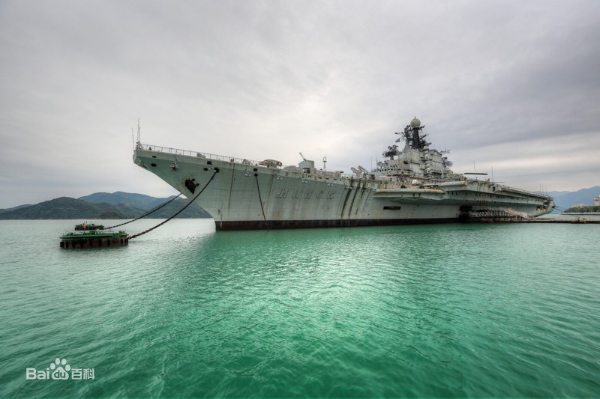
南通航母基地
水上浮动平台及码头设计方案
苏州伯利恒水上设施工程有限公司
二〇二三年九月

Slide 2
01
设计定位
目 录
02
总体设计
CONTENTS
03
专项设计
04
方案概算

Slide 3

1
设计定位
DESIGN CONCEPT

Slide 4
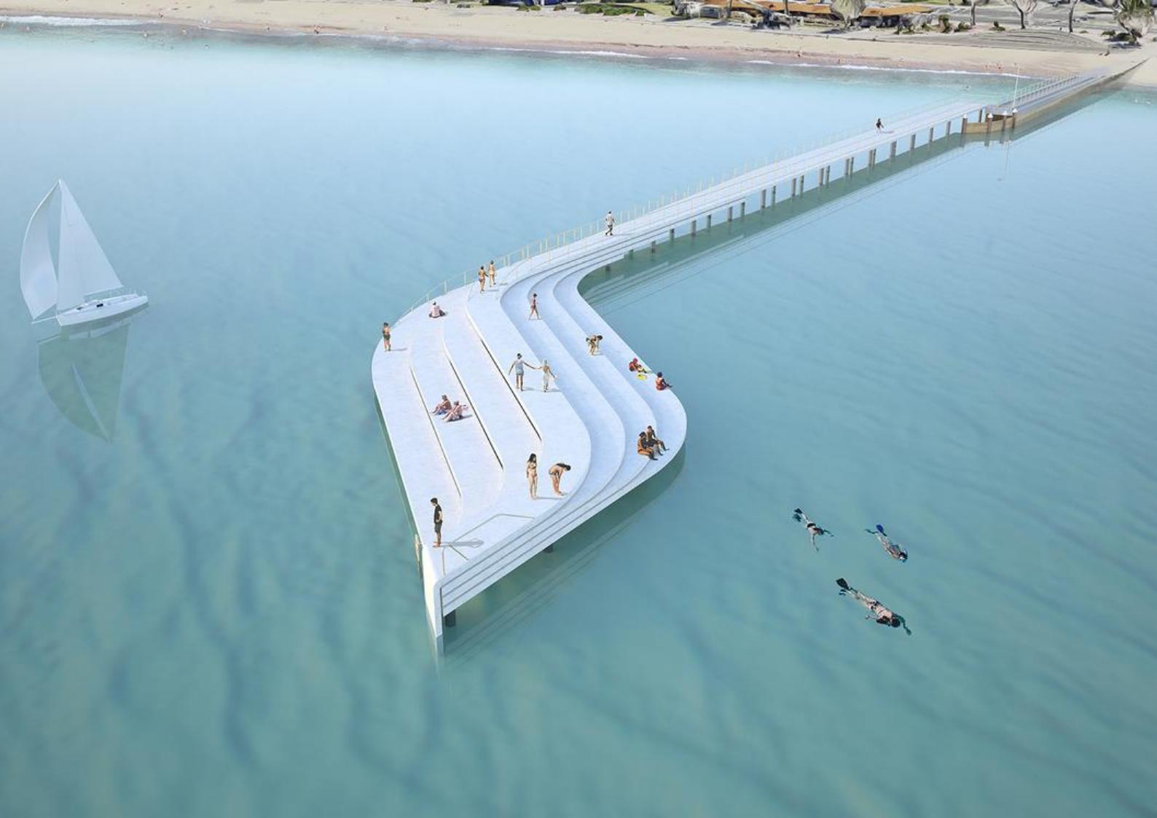
设计定位
本项目设计峰值容量（人数）确定
峰值容量计算根据《公园设计规范》GB51192-2016
第3.4.2、 3.4.3、 3.4.4条进行计算
公园游人容量按下式计算：
C = （A1/Am1） + C1
式中 C——公园游人容量（人）；
A1——公园陆地面积（㎡）；
Am1——人均占有公园陆地面积，取50㎡/人；
C1——公园开展水上活动的水域游人容量， C1取
150㎡/人。
其中，公园陆地面积51620㎡， 水上活动区域面积68363㎡。
综上，公园设计峰值容量（人数）
为1760人。
预测至本项目出游人数确定
根据对当地市场分析及当地群众消费力，游玩期
望值的调研分析，初步确定有意愿至本项目游玩 人数大约占当地总人口0.2%。2022年陆良县域 常住人口约60万人，取0.2%后人数为1200人平 均每天。本项目设计容量满足要求。

Slide 5
设计定位
本项目设计峰值容量（人数）确定
峰值容量计算根据《公园设计规范》GB51192-2016
第3.4.2、 3.4.3、 3.4.4条进行计算
公园游人容量按下式计算：
C = （A1/Am1） + C1
式中 C——公园游人容量（人）；
A1——公园陆地面积（㎡）；
Am1——人均占有公园陆地面积，取30㎡/人；
C1——公园开展水上活动的水域游人容量
其中，航母基地公园面积约为2万㎡
综上，公园设计峰值容量（人数）
为678人。
预测至本项目出游人数确定
本项目主要用于科普教育和观摩游览，展示军队形象和风采，弘扬军人爱国奉献精神，增强广大群众爱国主义情感，同时提供一个行业展示、交流、学习的重要平台。针对人群主要为部分小规模团体和政府部门、军委机关、军工集团、等军工相关企事业单位和部分院校及科研院所等领域的人员。

Slide 6
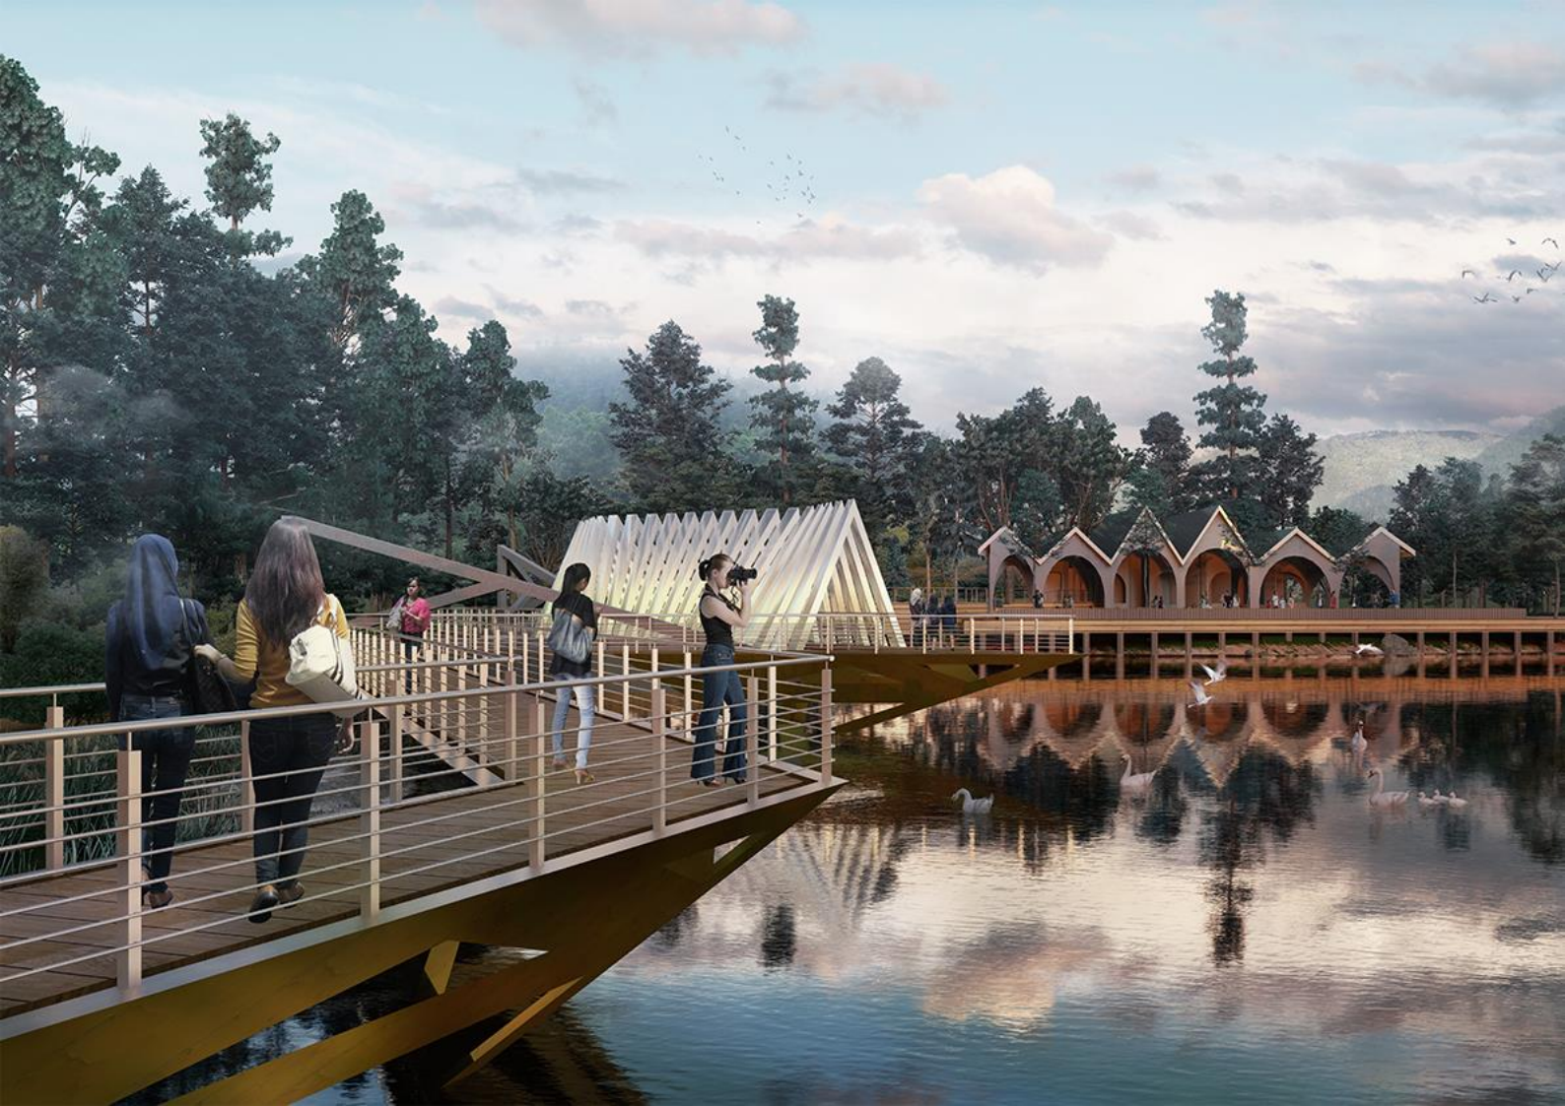
设计定位
利用现有水域、堤岸造型
在水面拓展建造浮动型商业区
建设漂浮民宿、浮动码头
于不影响现有水工设施及建筑，进行设计拓展欲打造新型水上浮动型商业区、浮动型码头提高区域内交通便利、浮动民宿方便游客休憩。

Slide 7
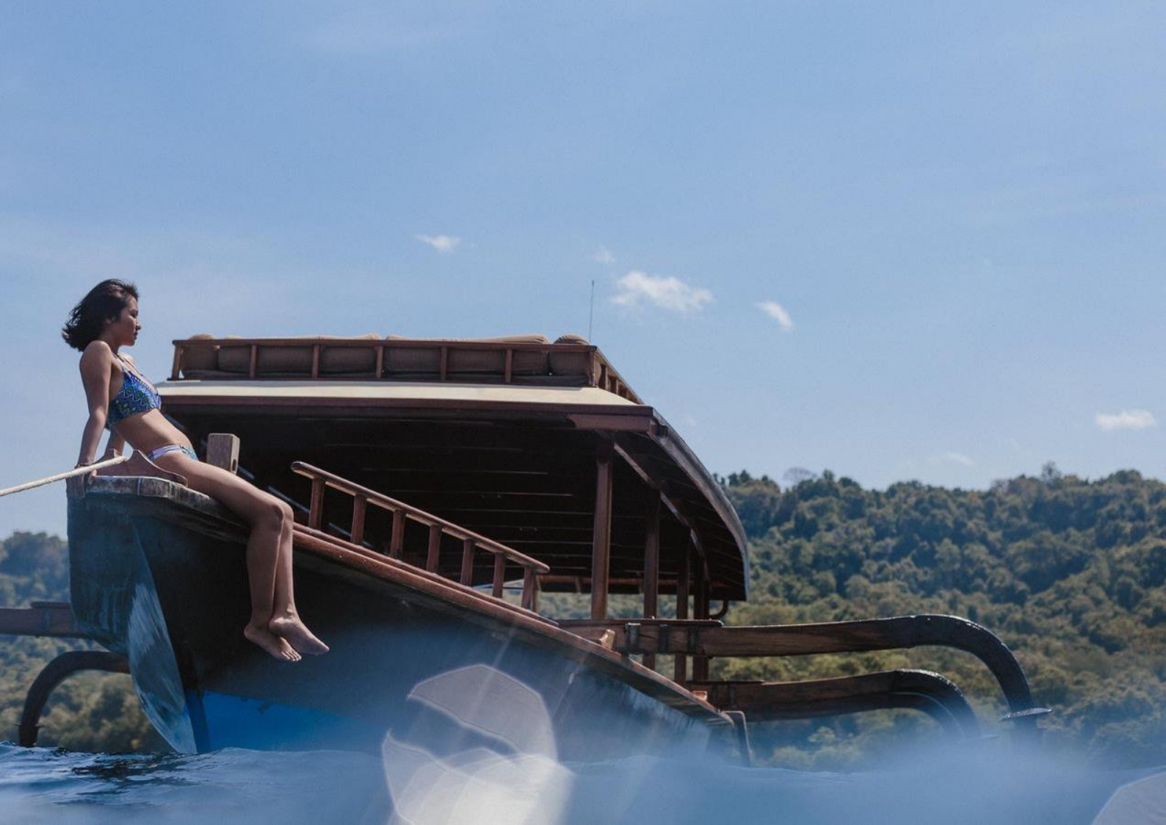


设计定位
商业区小吃街
吃
主要业态：
项目现状
使用性质
独特景观
独特风格的综合 乐园
游
航母乐园水上浮桥

Slide 8
2
设计定位
DESIGN CONCEPT

Slide 9
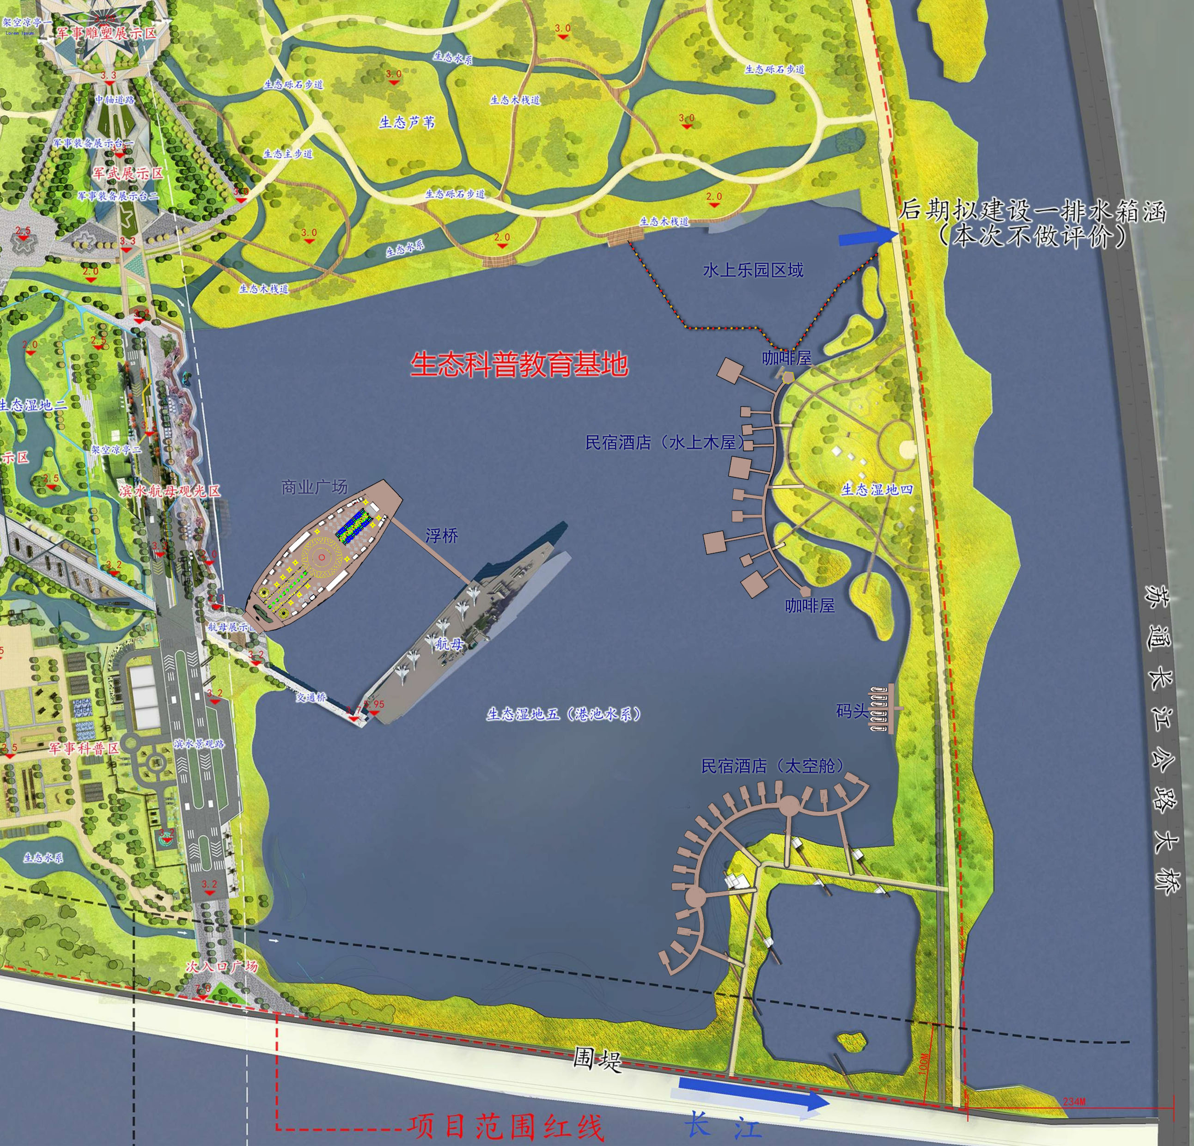
2.1 | 总体设计 / Overall Design 景观总平面图—彩总平面
4
3
4
16
7
5
6
6
8
16
5
9
1
10
2
3
6
12
7
①新型水上商业区
②连接航母甲板浮桥
③水上乐园
④漂浮浮球警戒带
⑤民宿酒店（水上木屋）
⑥民宿咖啡屋
⑦浮动码头
⑧民宿酒店（太空舱）
6
11
8
14
6
Landscape Design Of Zhongyuanze Node Of Yanfang River Luliang Area,yunnan 云南省曲靖市陆良河道综合整治工程中源泽节点景观设计方案

Slide 10
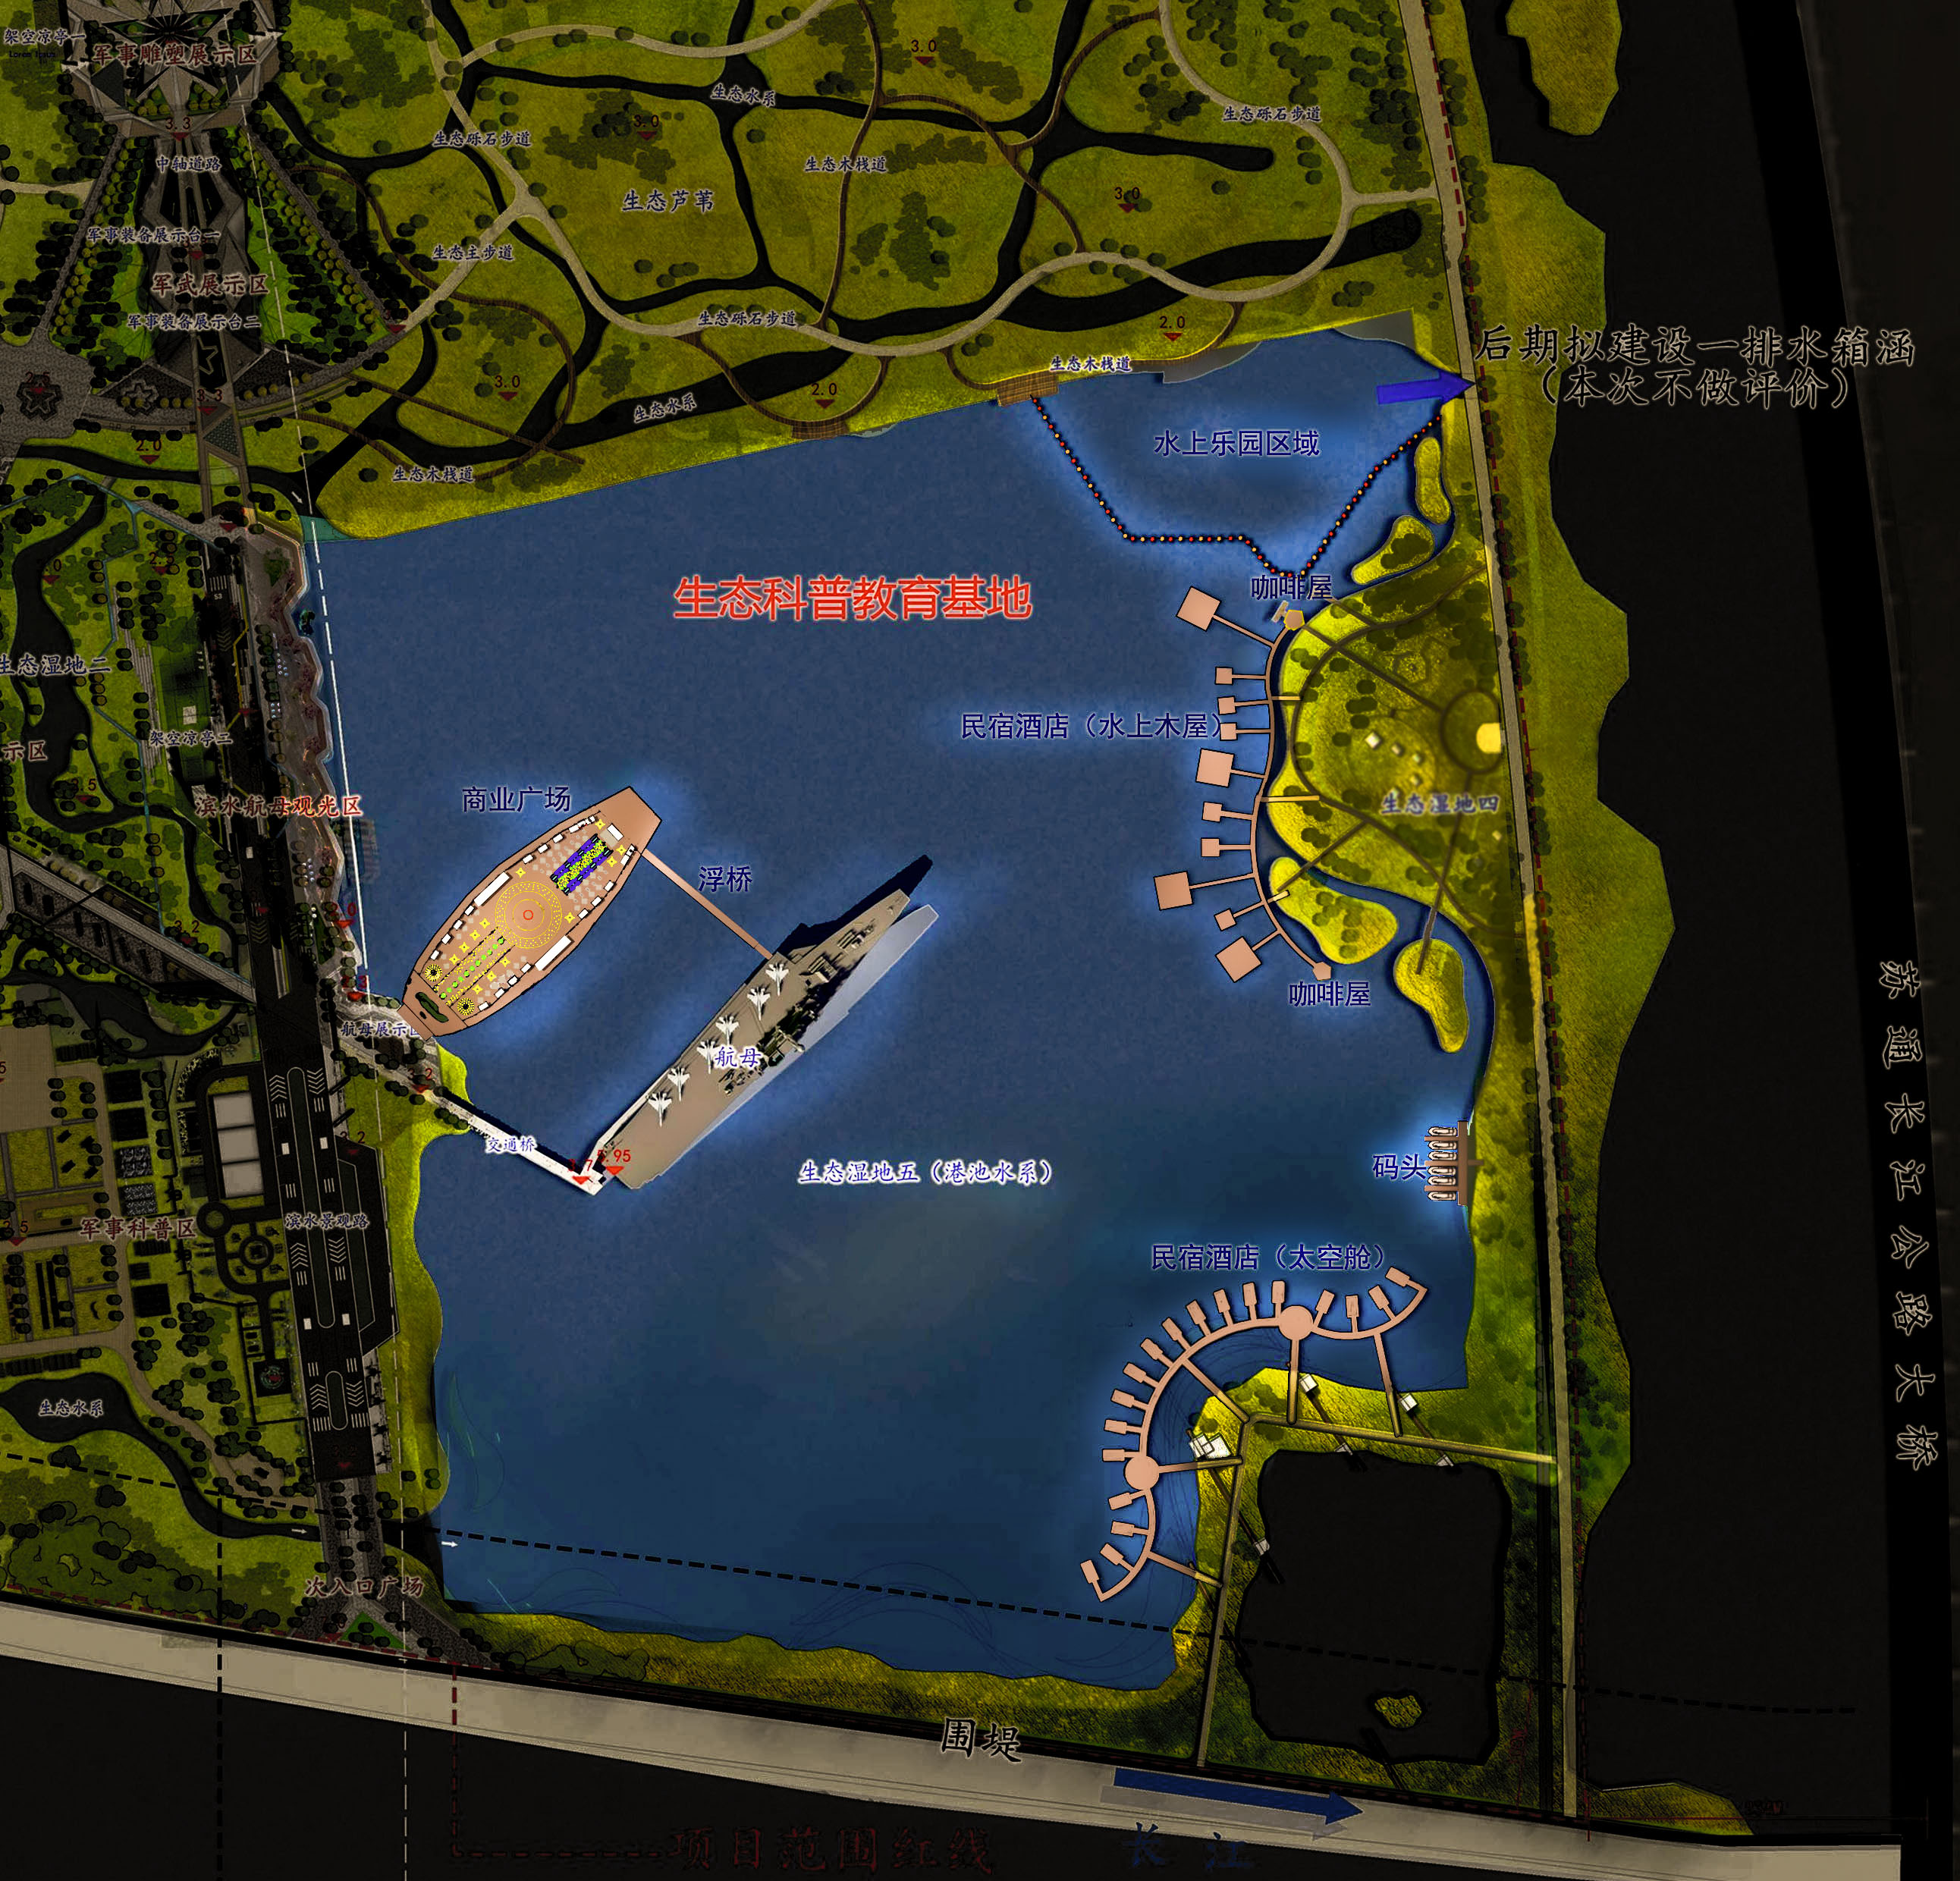
2.1
总体设计 / Overall Design
景观总平面图—夜景平面
商业综合区域内所有商铺、摊位仅设
置低压照明用电（LED灯具），管理用房内设置一台集中降压配电柜提供36V安全电压供照明使用。
Landscape Design Of Zhongyuanze Node Of Yanfang River Luliang Area,yunnan 云南省曲靖市陆良河道综合整治工程中源泽节点景观设计方案

Slide 11
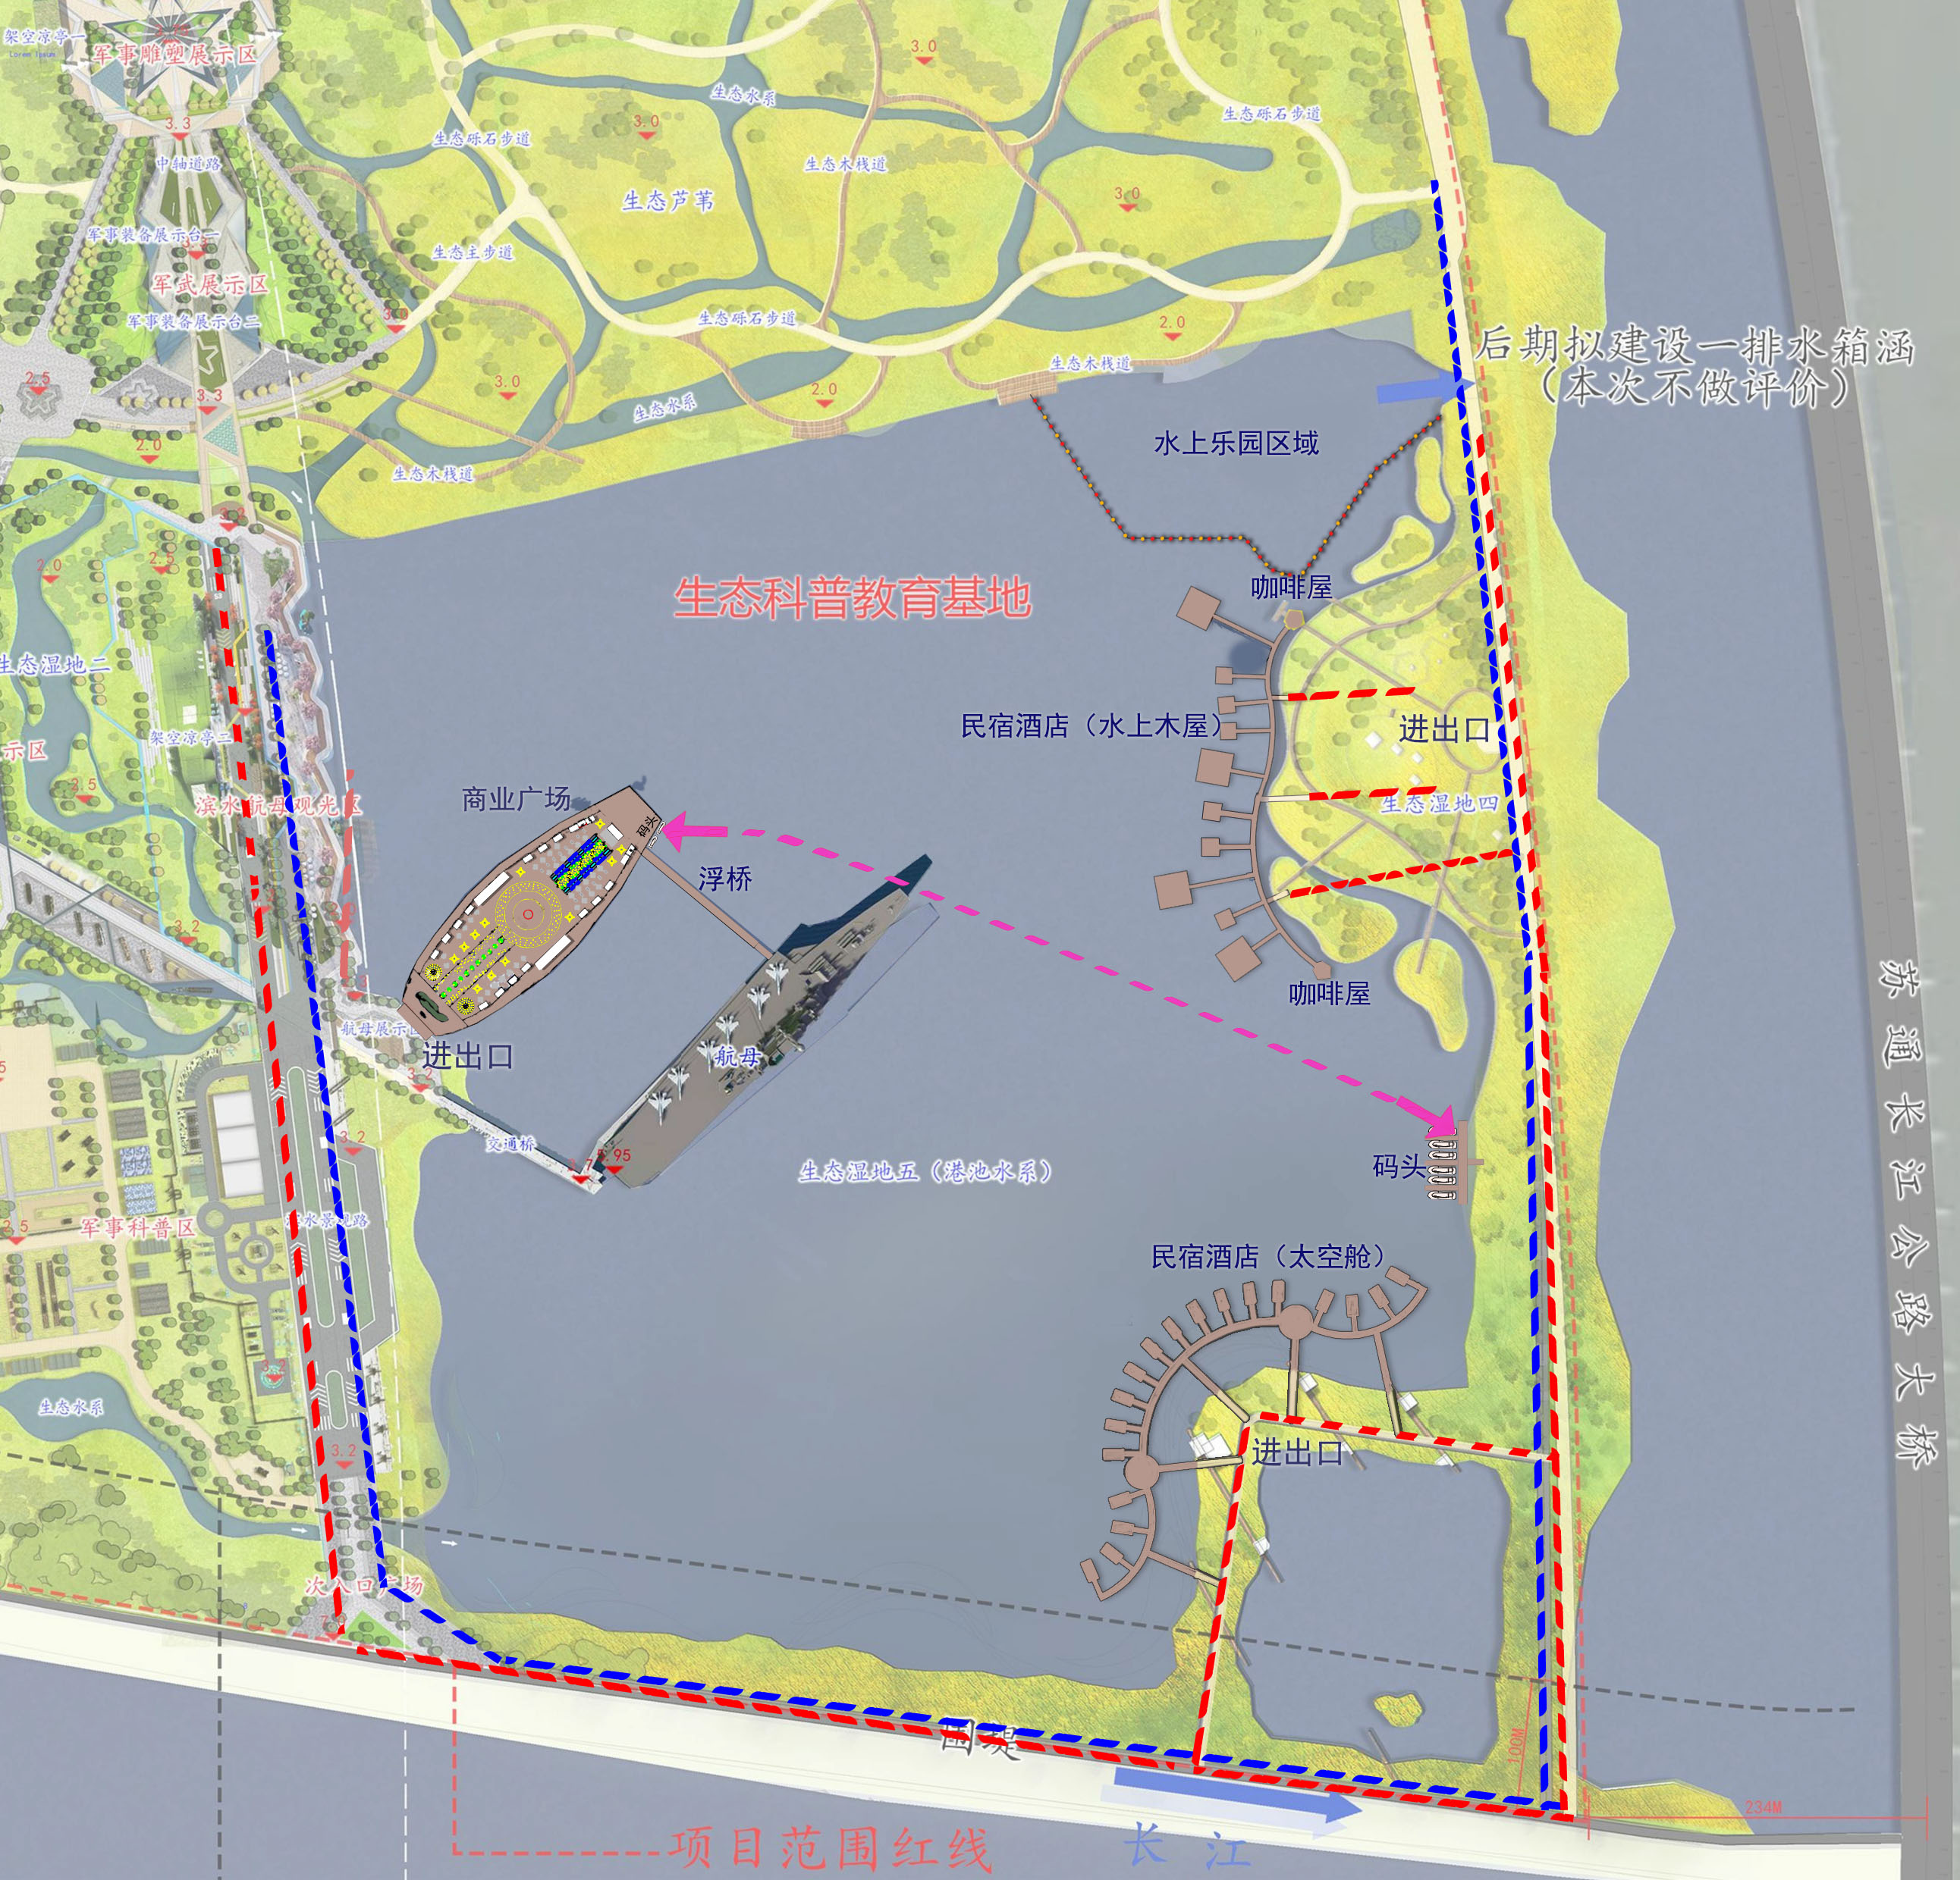
2.2
总体设计 / Overall Design
流线示意分析图
游船码头距离商业区码头广场直线距离约500米。
红色虚线表示：行人流动路线
蓝色虚线表示：车辆流动路线
粉色虚线表示：游船流动路线
Landscape Design Of Zhongyuanze Node Of Yanfang River Luliang Area,yunnan 云南省曲靖市陆良河道综合整治工程中源泽节点景观设计方案

Slide 12
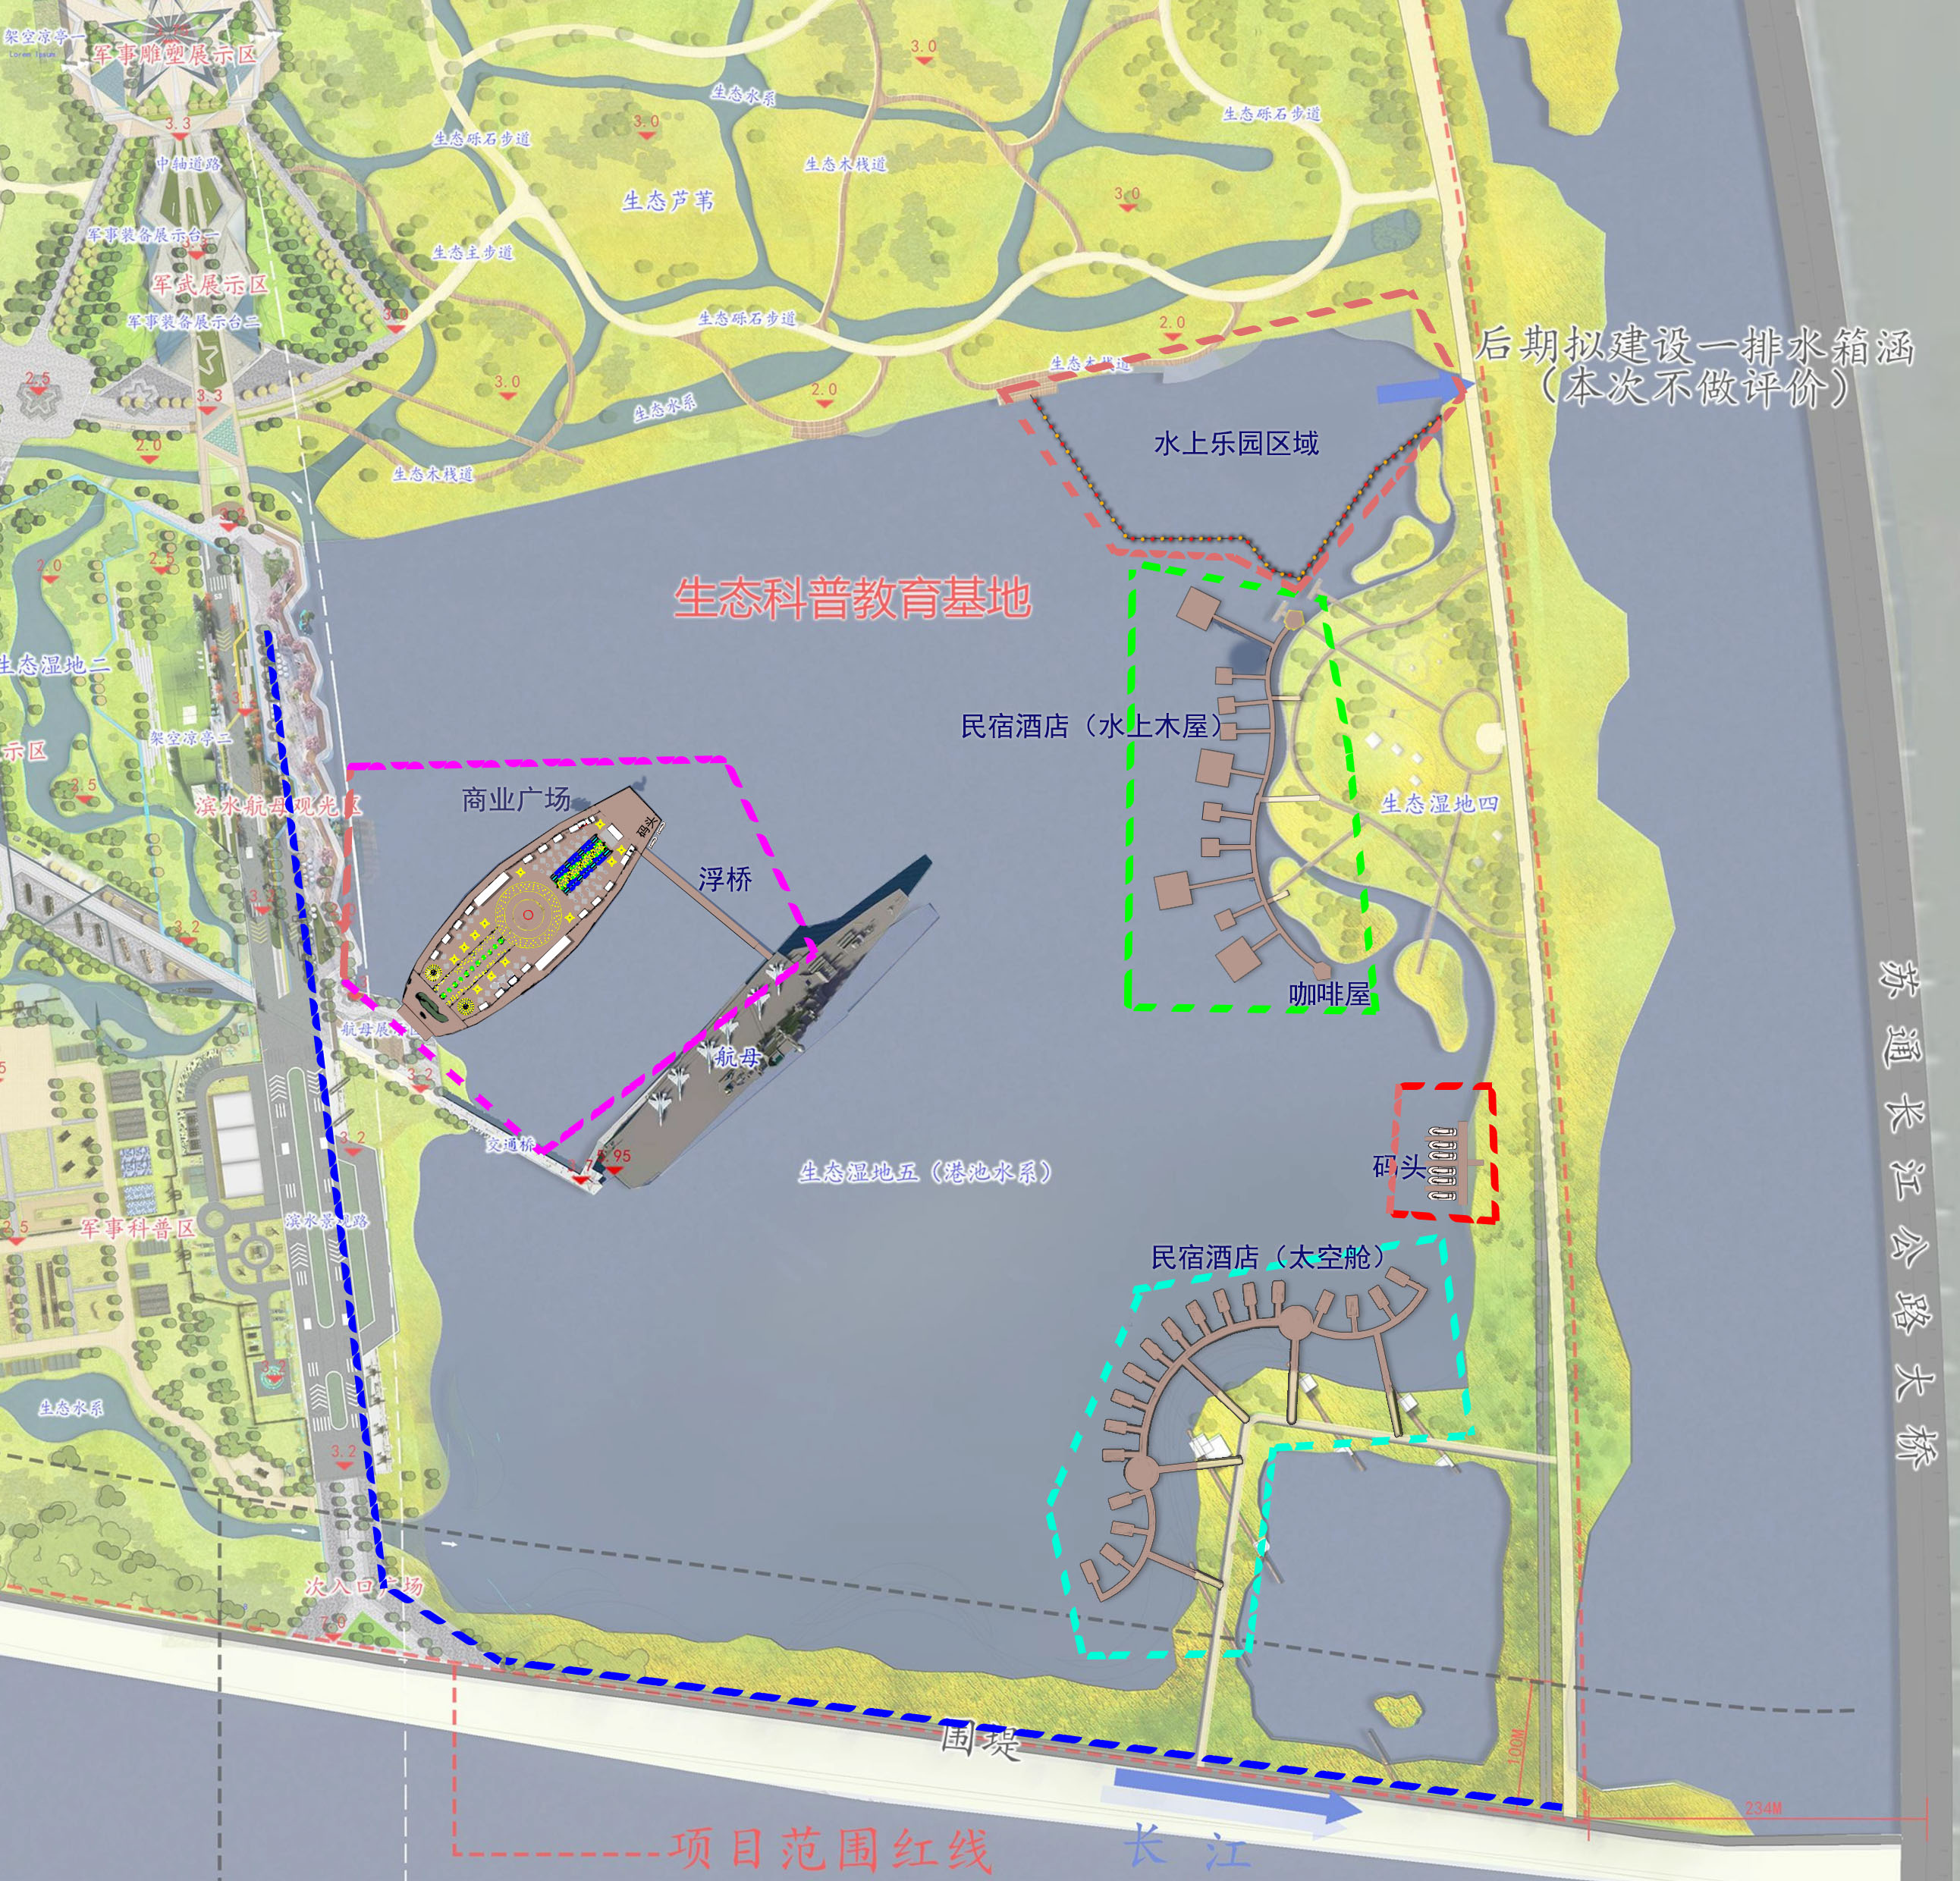
2.3
总体设计 / Overall Design
总平面分析—功能分区及测算人数分析图
水上浮动平台及码头设计方案
项目 | 数量（㎡） | 总用地占地 | 测算人数
用地范围 | 约2万㎡
商业区入口基地 | 730 | 3.65% | 165
商业区历史走廊 | 2620 | 13.10% | 202
商业区中央广场 | 1250 | 6.25% | 175
商业区灯光栈道 | 560 | 2.80% | 161
商业区舞台 | 1330 | 6.65% | 177
商业区码头广场 | 1320 | 6.60% | 176
水上民宿（水上木屋） | 4608 | 23.04% | 242
水上民宿（太空舱） | 3920 | 19.60% | 228
合计 | 1,527

Slide 13
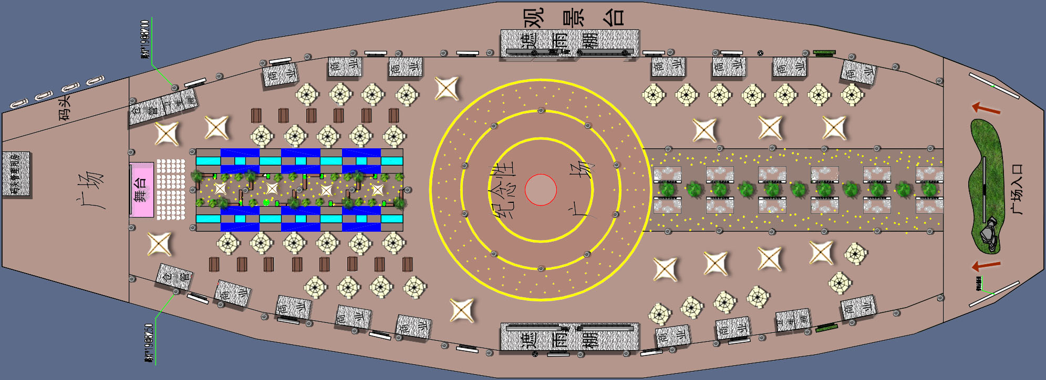
2.3
总体设计 / Overall Design
商业区平面分析—功能分区及测算人数分析图
多功能广场
灯光栈道
历史长廊
入口广场
舞台：用来表演及演讲
中央广场
在绿茵走廊两侧设置商业街，涵括小吃、饮品、纪念品售卖。

Slide 14
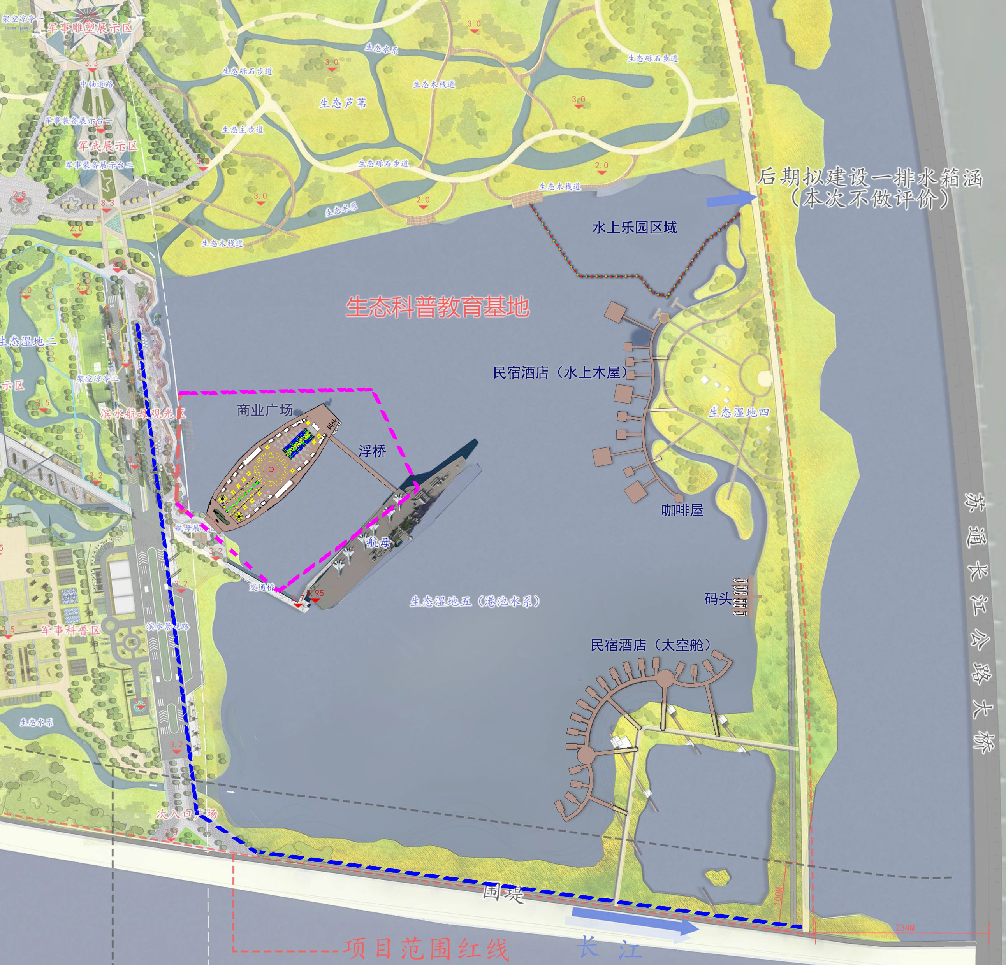
商业区分区说明
本项目为打造集产业、居住、休闲、娱乐等功能于一身的航母主题公园，
针对各区块优势，因势利导合理规划，以水上浮动平台和浮动码头为载体，划分了水上商业区和水上民宿（含水上木屋和太空舱）相关区域，其中，水上商业区分五个板块，入口广场、历史长廊、中央广场、灯光栈道、码头广场（舞台）。其中入口广场设置标志性建筑突显突出商业区主题；历史长廊通过雕塑、壁画等展示方式引领游客徜徉于历史的长河；中央广场和灯光栈道通过灯光和文字元素展示主题文化，更是夜空中璀璨的航母之眼；码头广场用于举办各种文艺演出、音乐会、舞蹈表演、戏剧演出、庆典活动等。

Slide 15
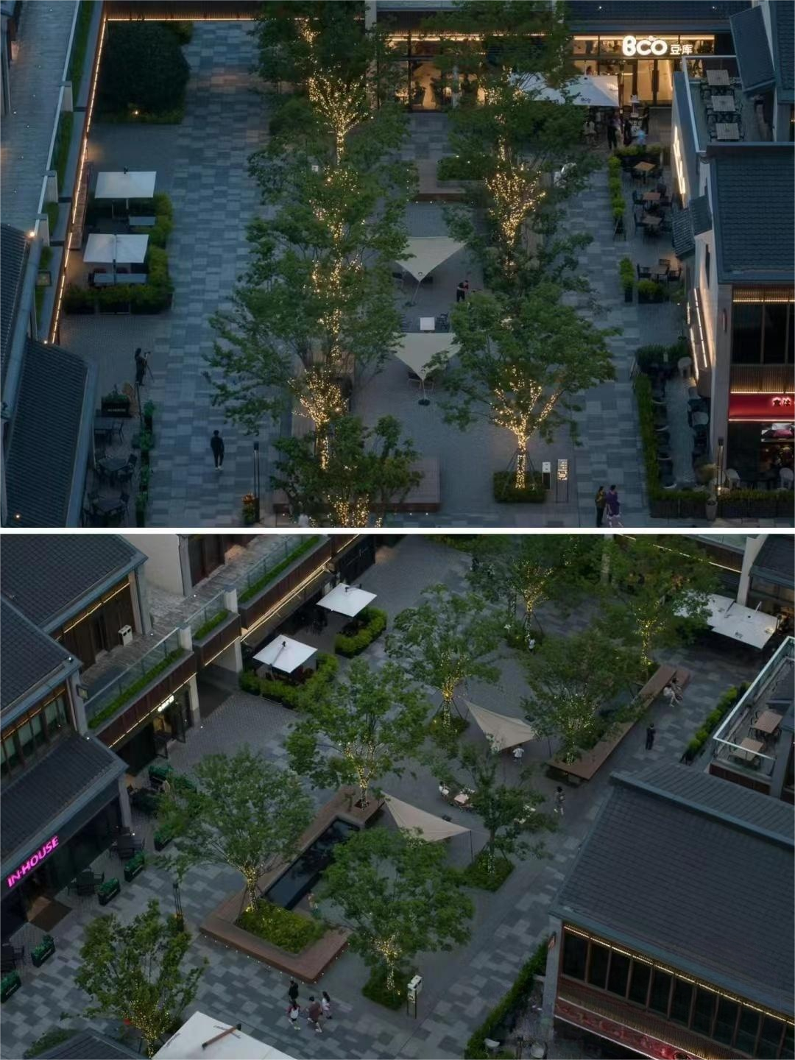
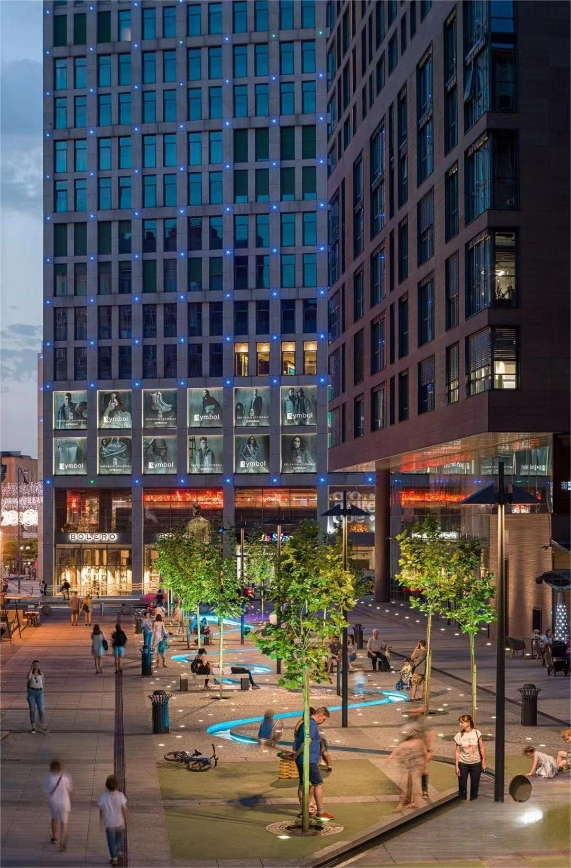
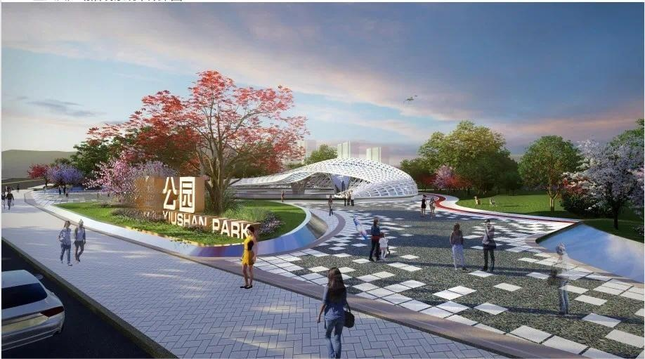
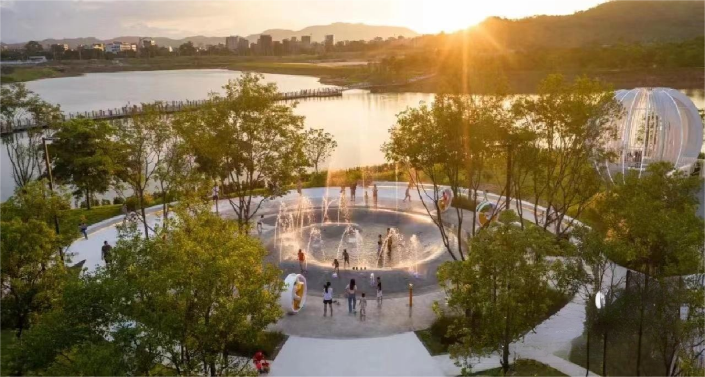
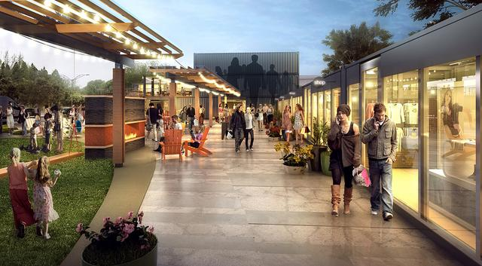
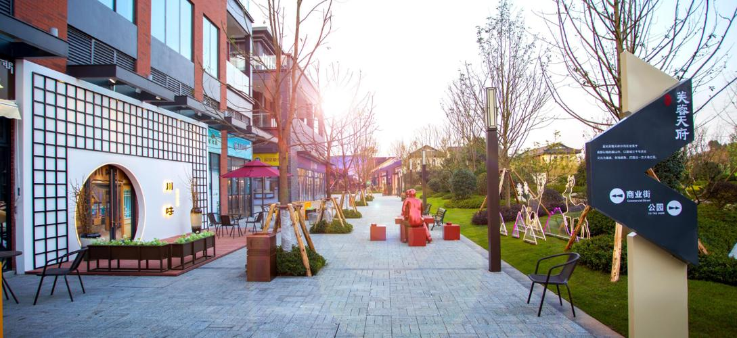
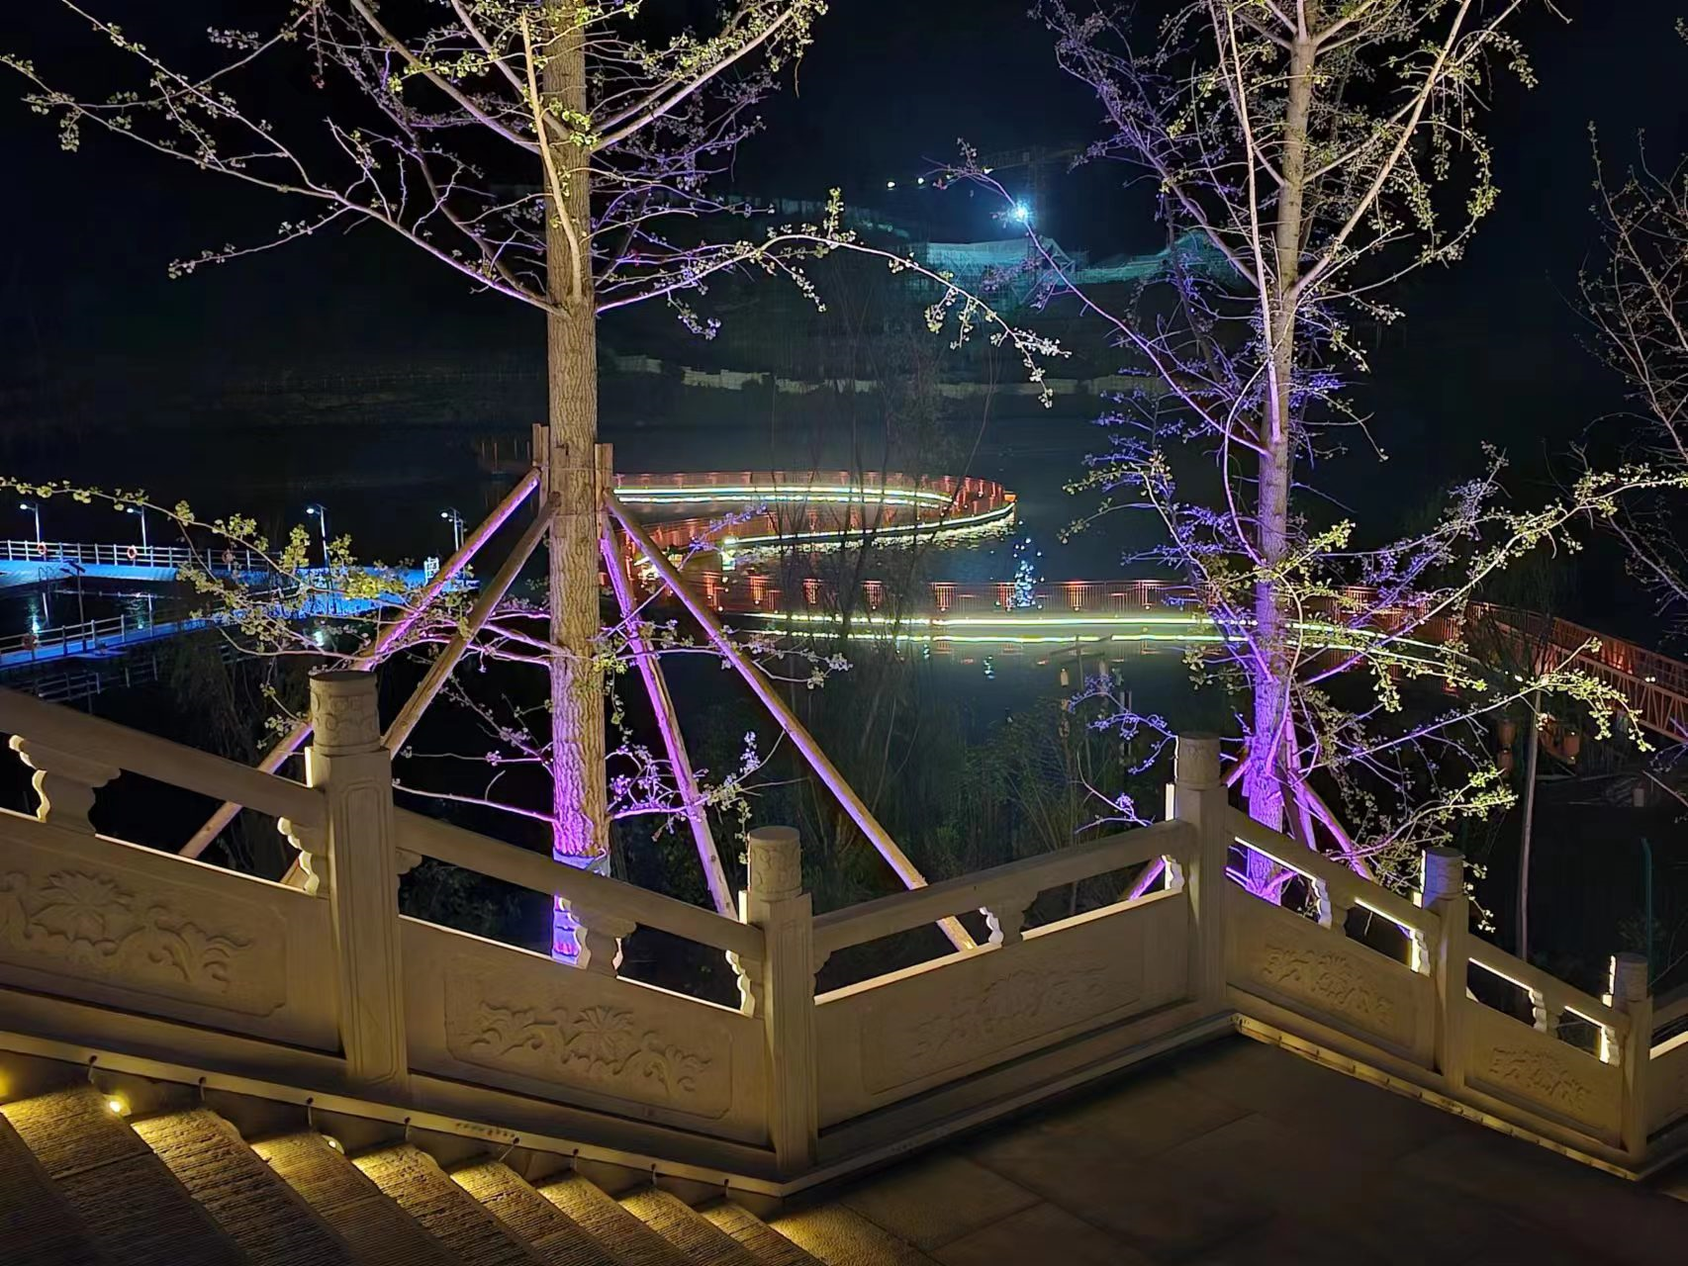
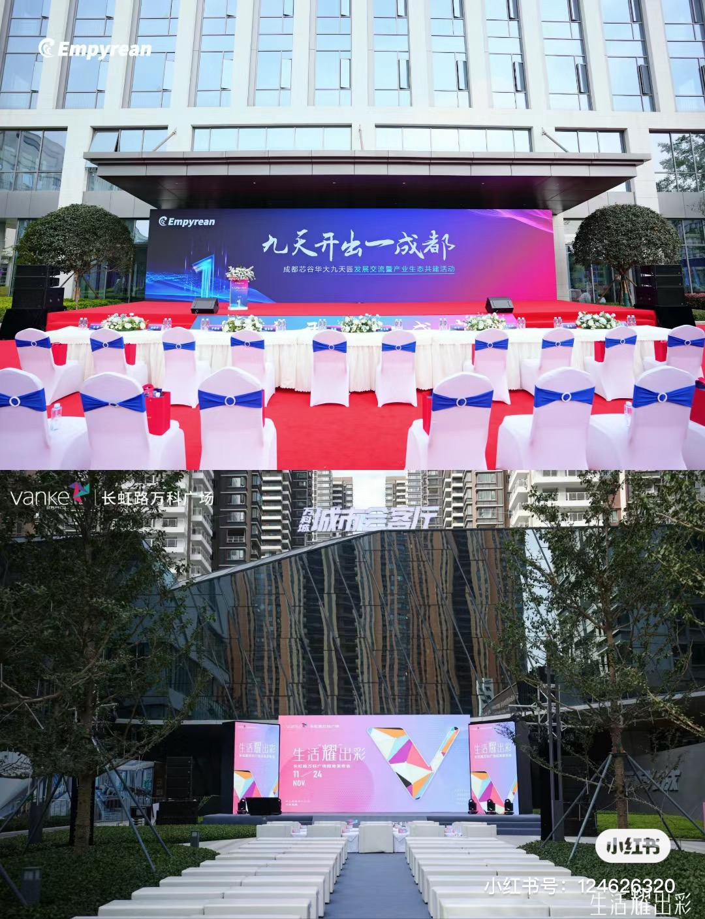
2.4
总体设计 / Overall Design
景观节点意向图
休憩区意向图
灯光栈道意向图
出入口意向
中央广场意向
商铺意向图
雕塑意向图
灯光栈道
浮桥意向图
舞台意向图

Slide 16
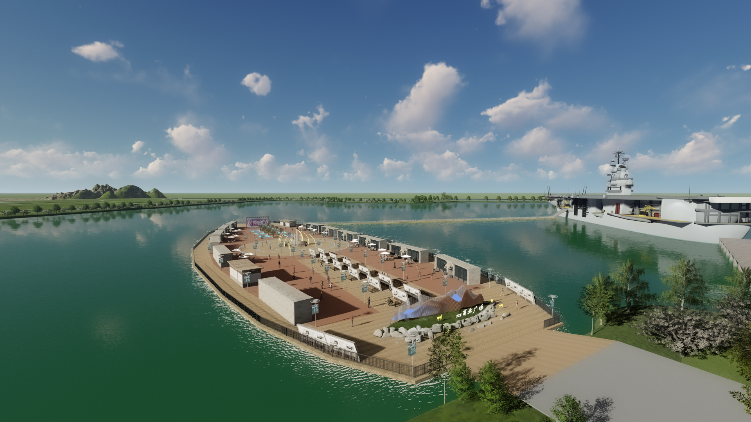
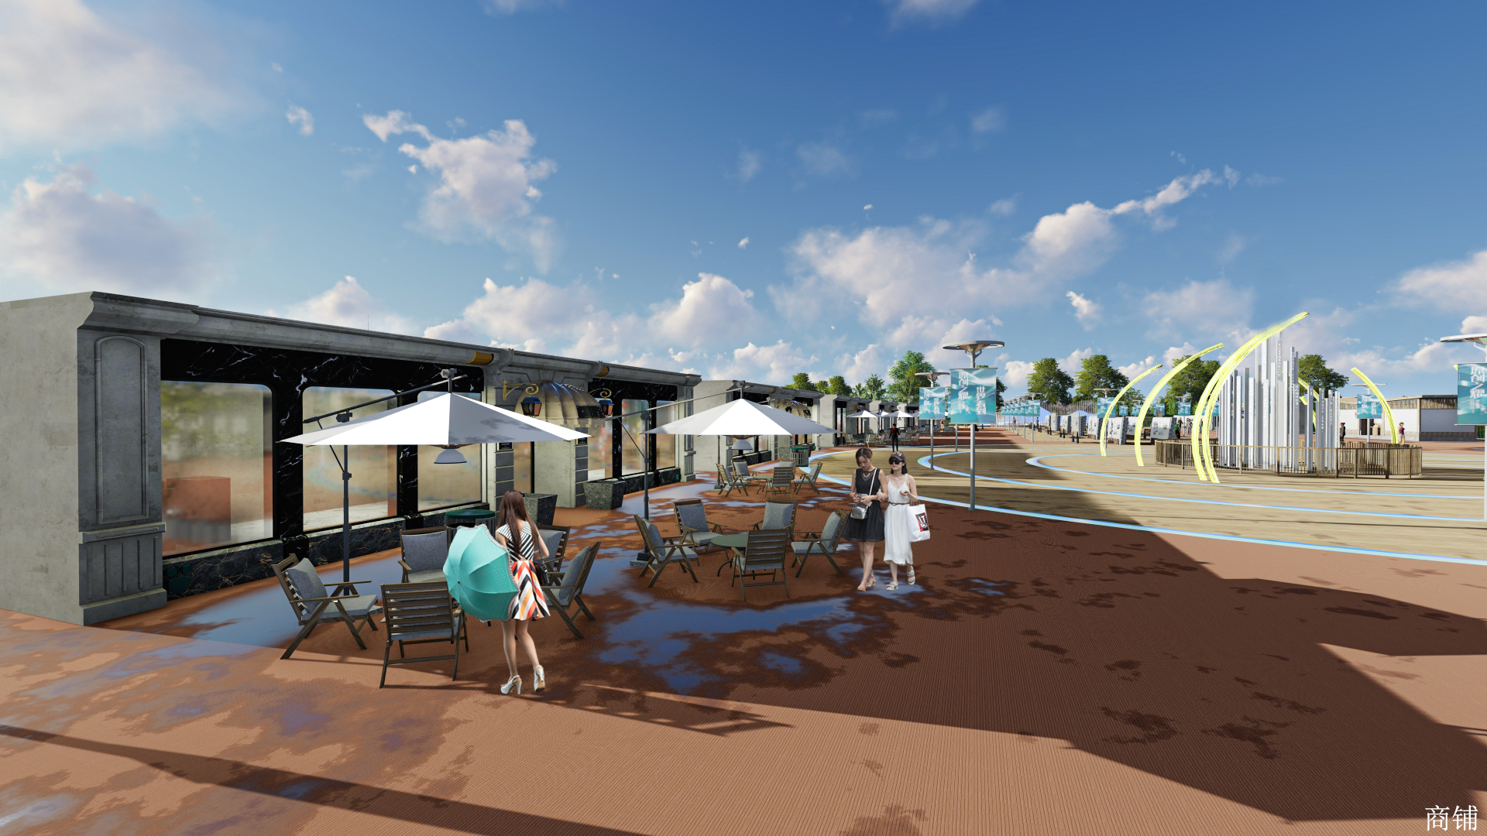
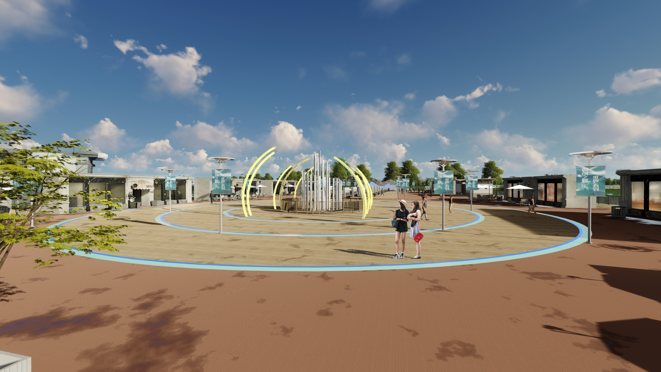
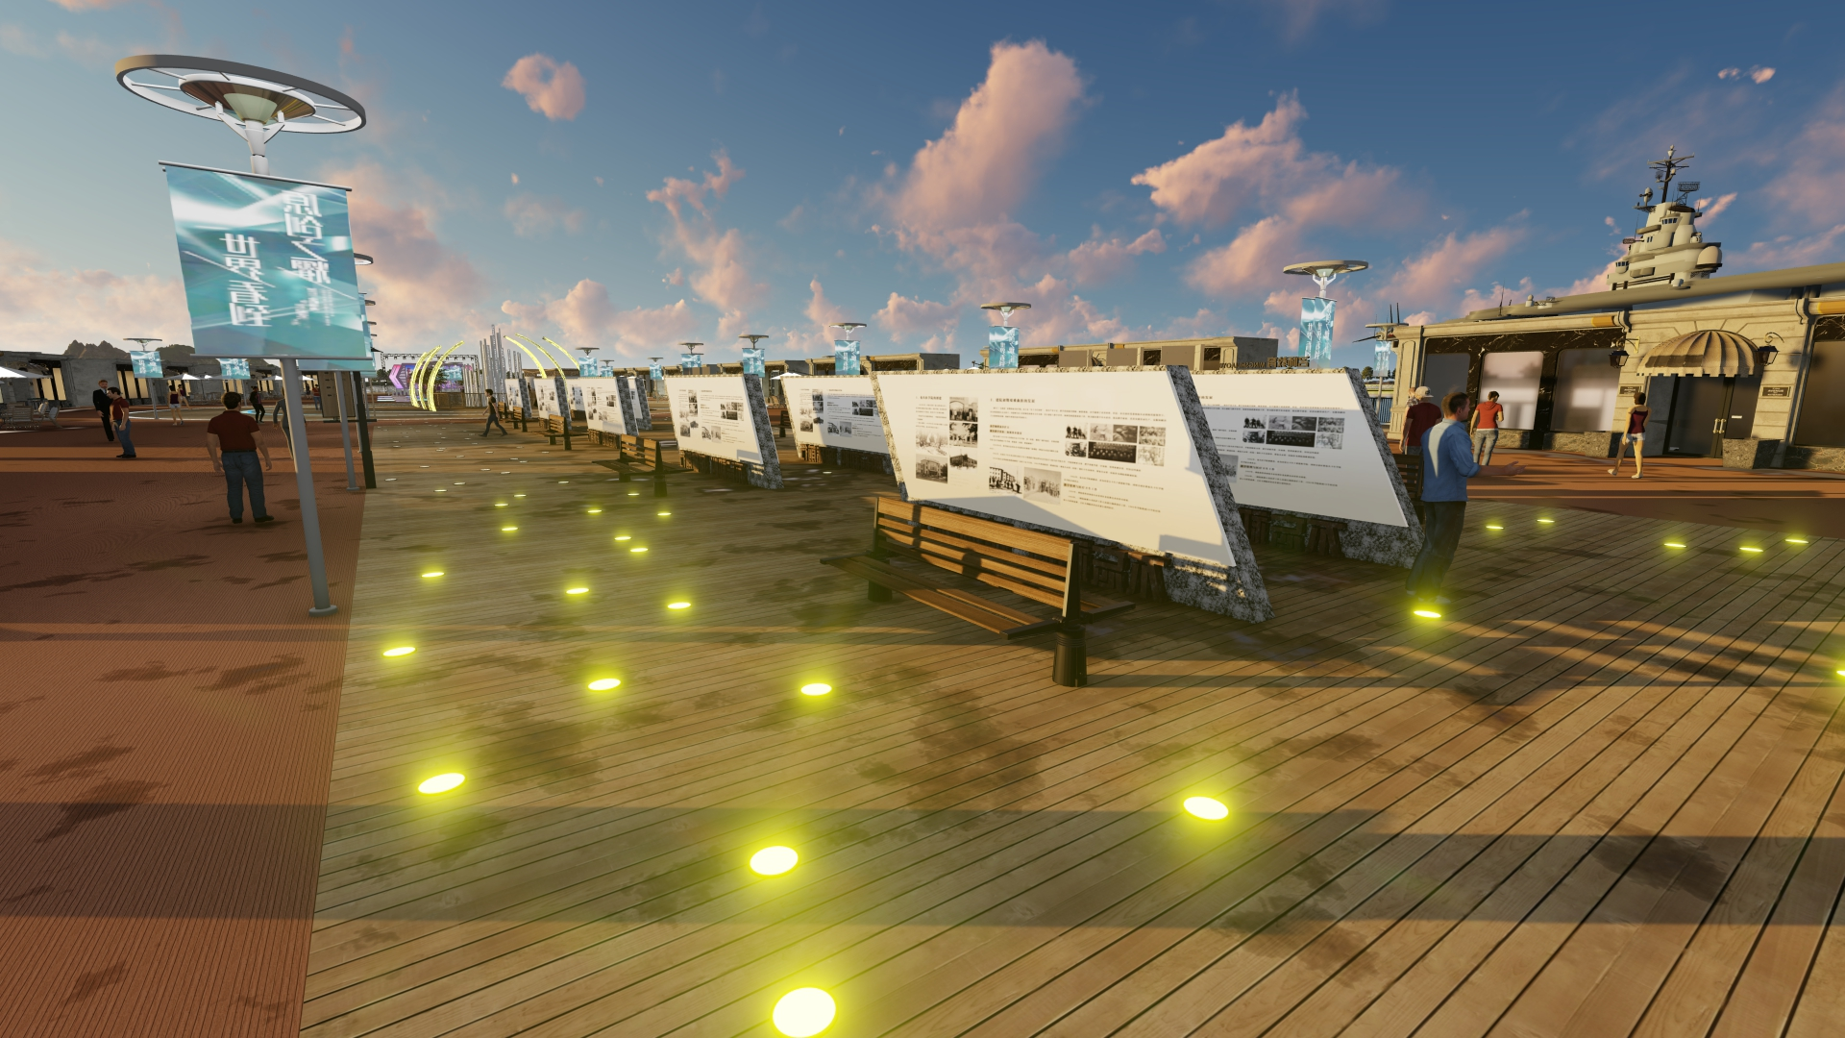
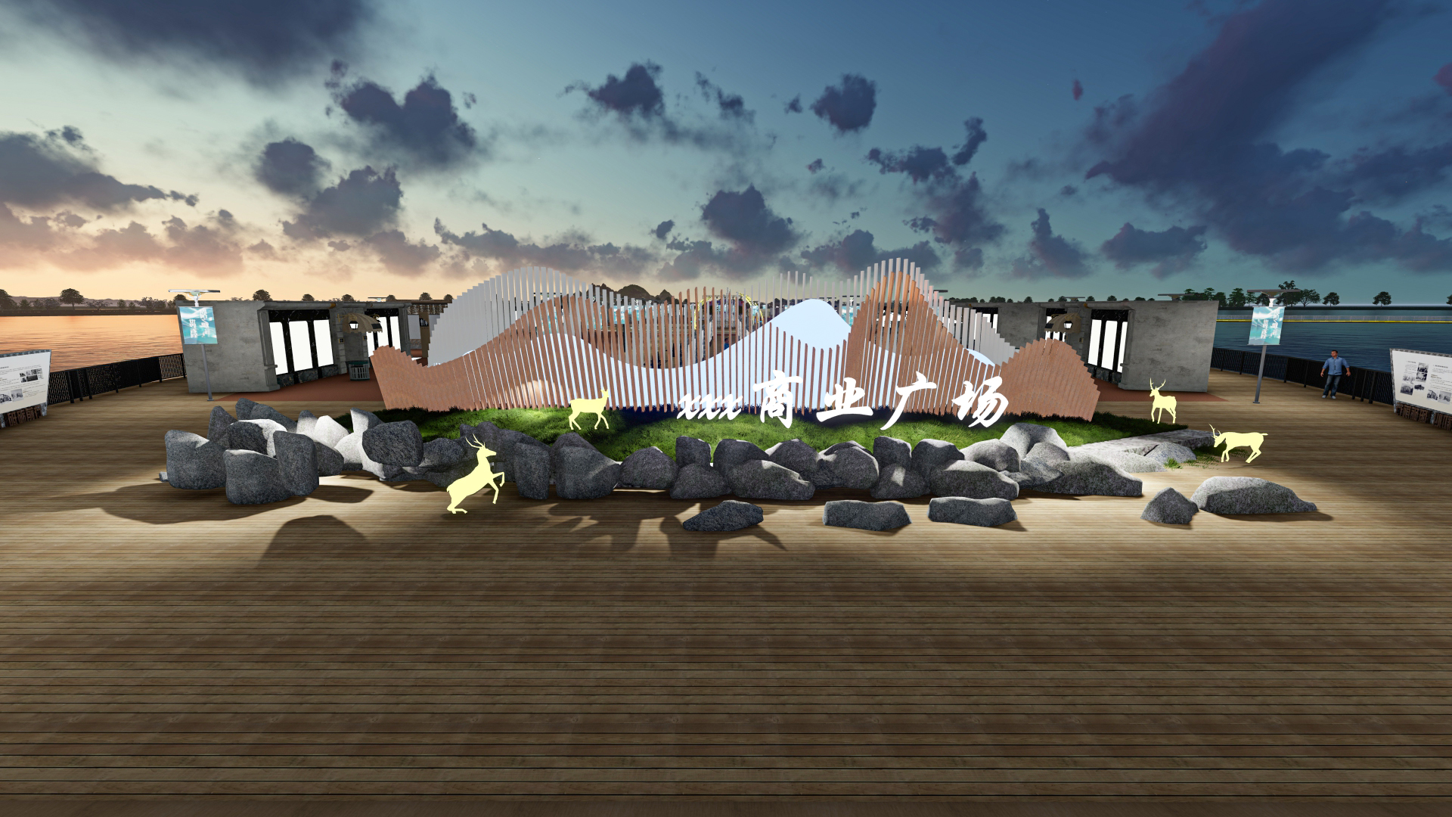
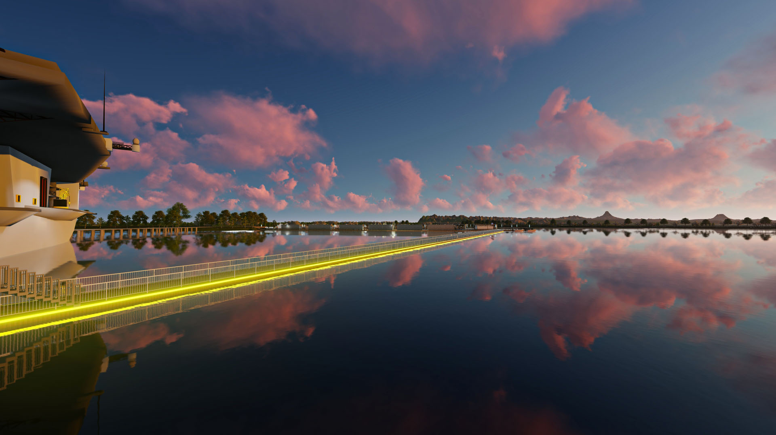
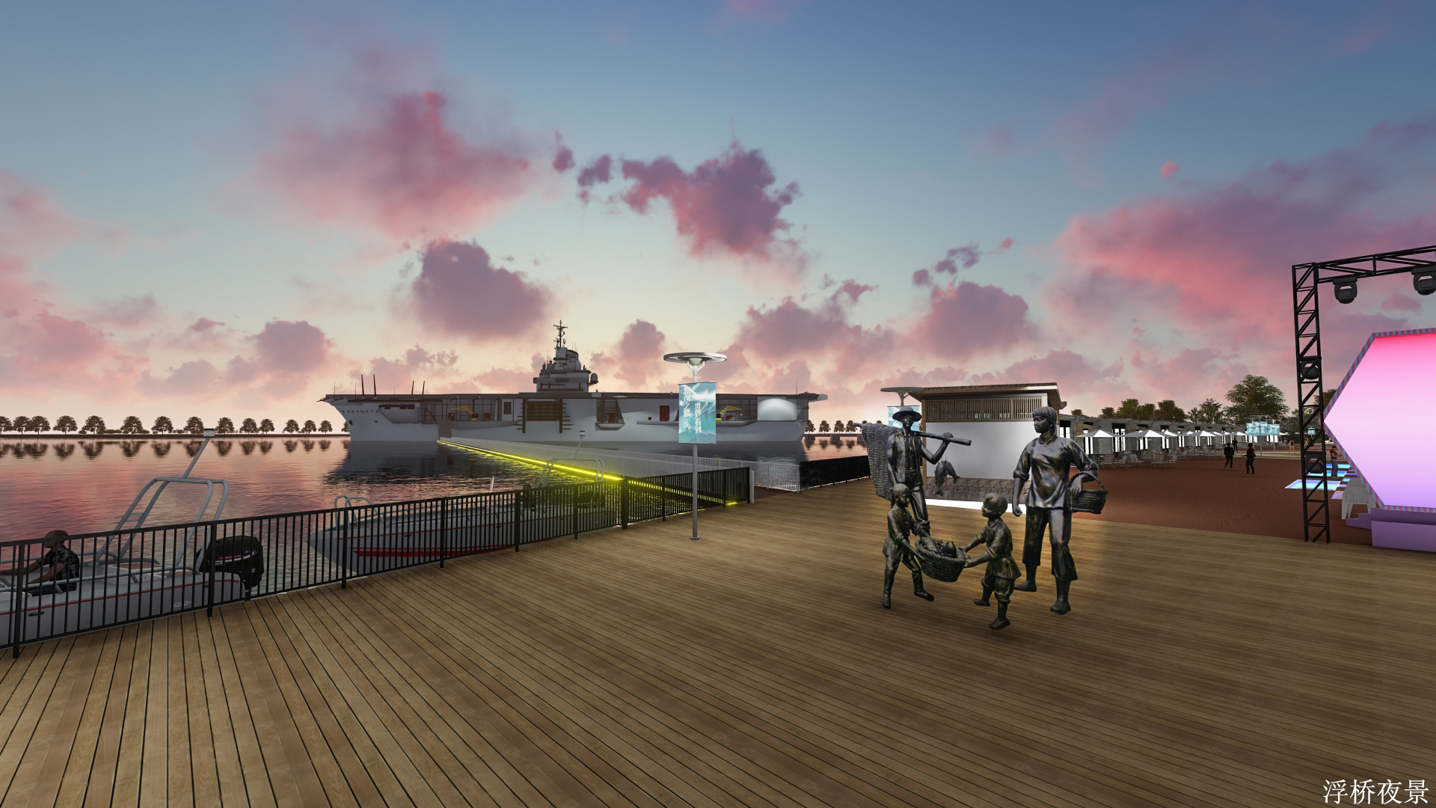
2.4
总体设计 / Overall Design
景观节点效果
商业区全景效果图
商铺效果图
中央广场效果图
中央广场
历史栈道效果图
出入口效果图
灯光栈道
浮桥效果图（连接航母）
雕塑广场码头效果图
商业区全景图

Slide 17
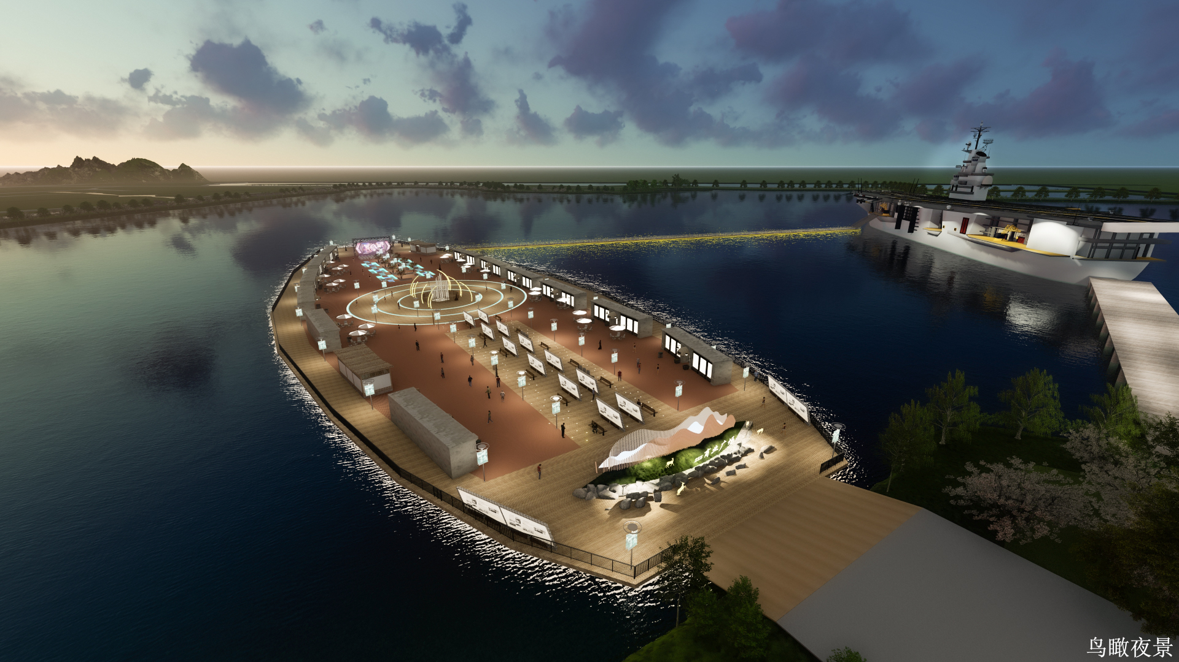
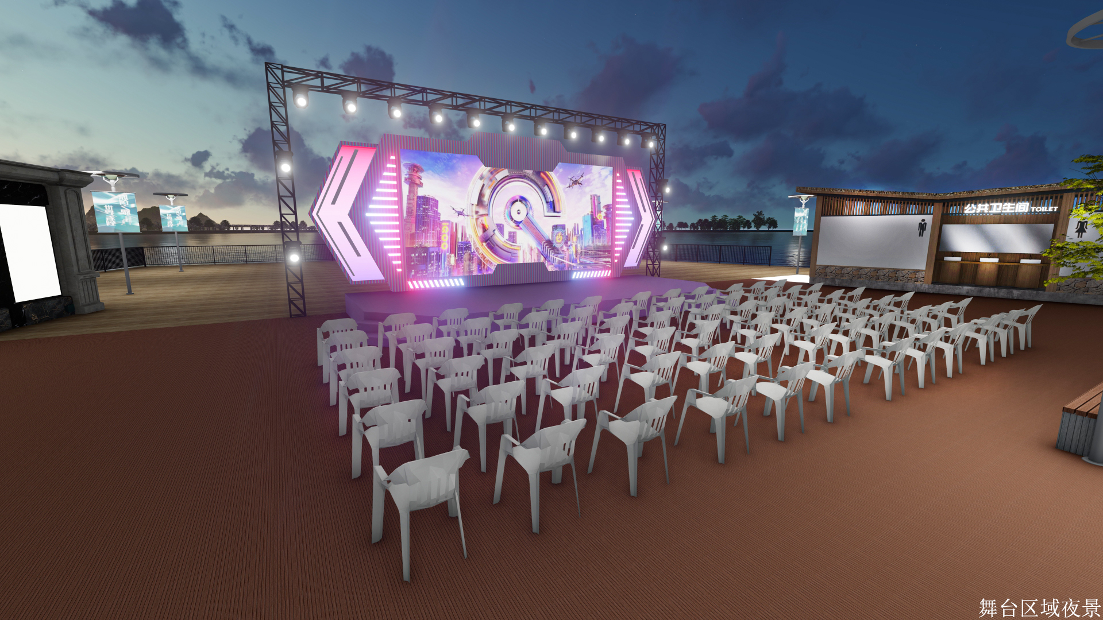
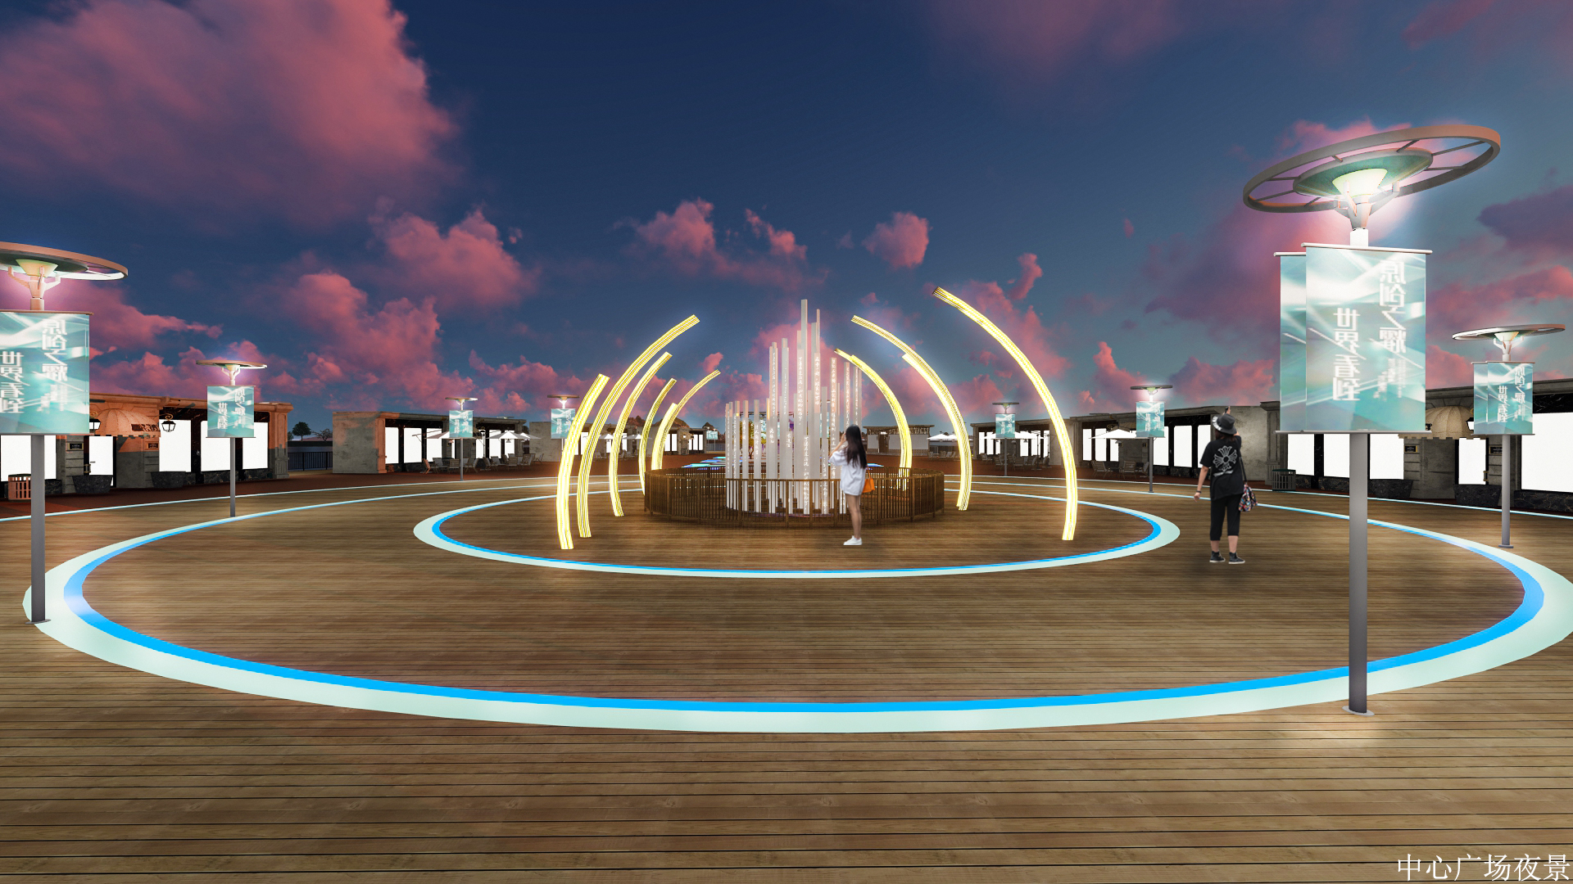
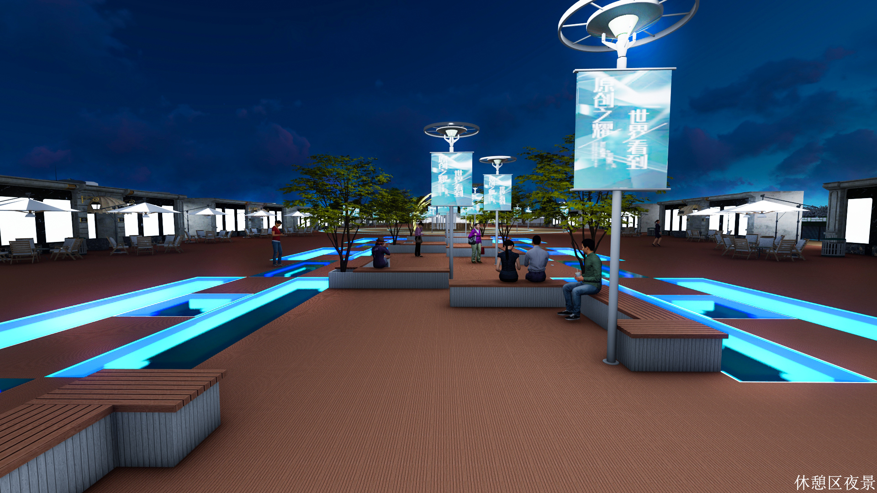
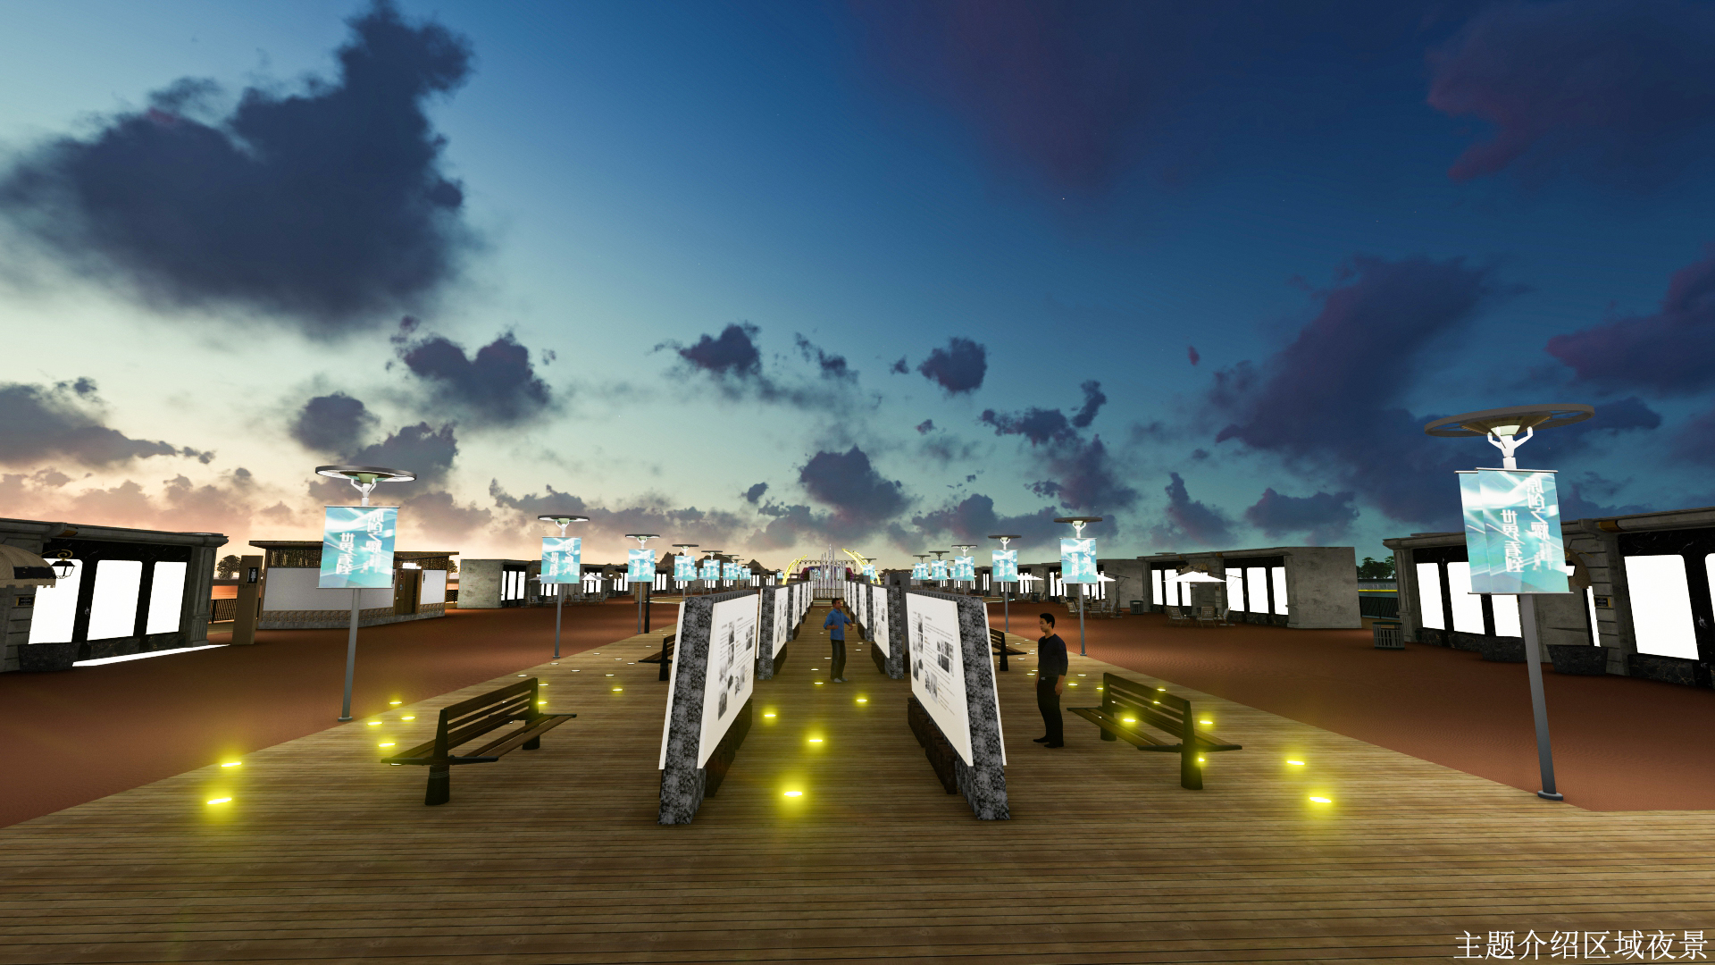
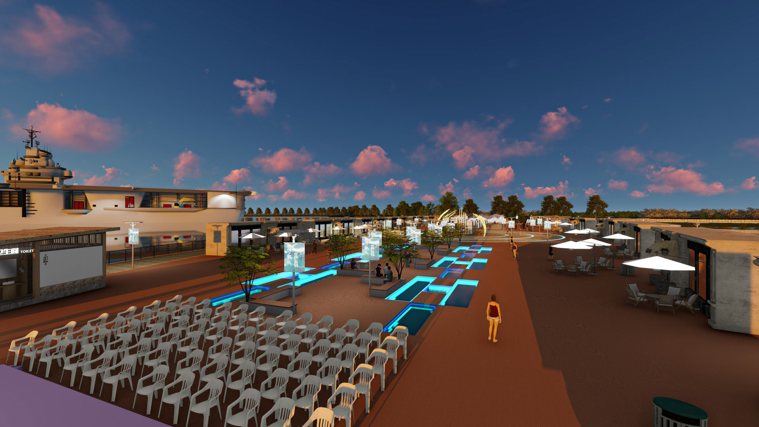
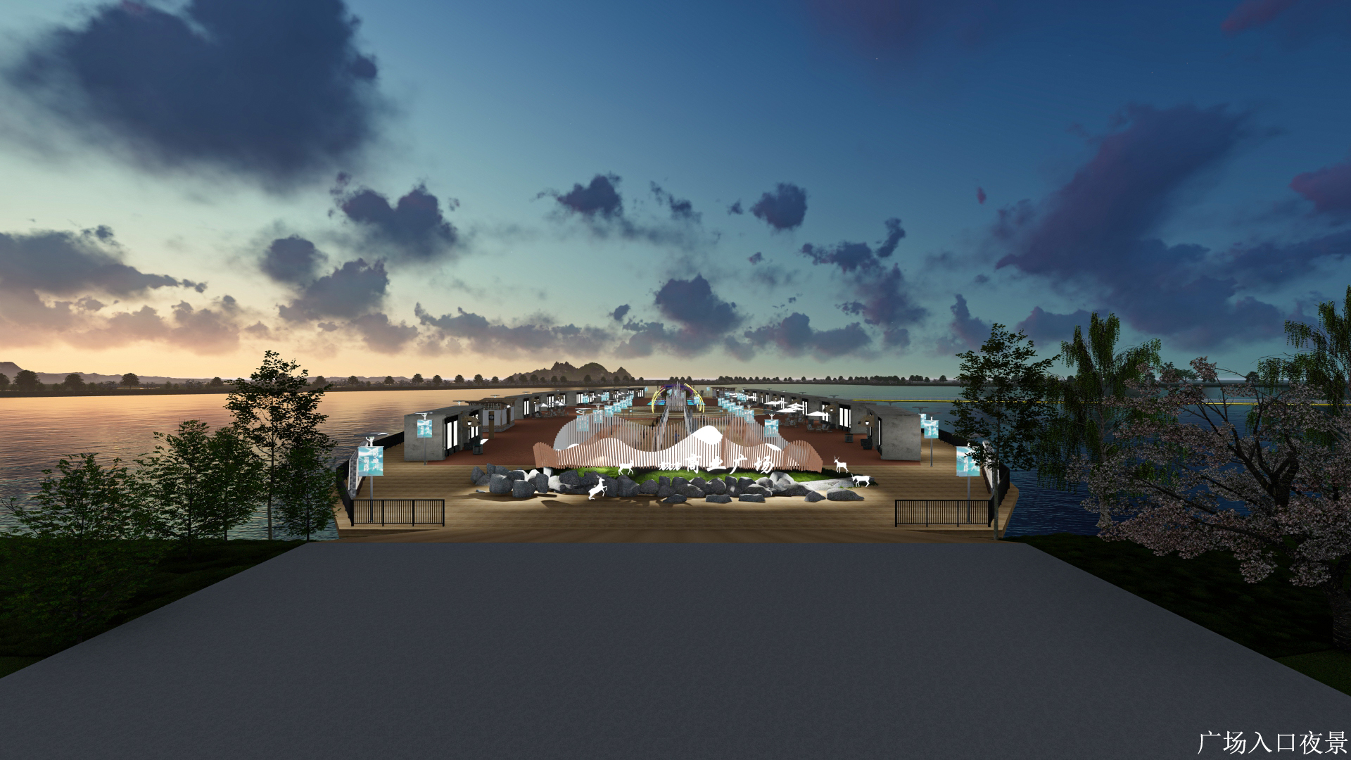
2.4
总体设计 / Overall Design
景观节点效果
商业区全景图
舞台效果图
商业区全景效果图
中央广场效果图
历史长廊效果
休憩区灯光栈道效果图
历史长廊效果图
灯光栈道夜景
入口效果图远景

Slide 18
2.4
总体设计 / Overall Design
商业区节点效果

Slide 19
民宿区域说明
水上民宿设计秉持着以未来科技感为导向，以人文情怀为基本，延续传统中国风，开创融入现代科技风的原则，在布置了多栋传统水上木屋的基础上，引入太空舱设计风格，让每一位入住者有舒适而独特的居住体验。其设计充分融合周围的水景，创造出与自然环境相协调的氛围，建筑风格、色彩搭配、植被选择等都应该考虑到周围环境的特点，使水上民宿与周围的景观相互融合。其结构具备足够的稳固性，以应对水流、风力等自然因素的影响。内部房间布局合理，秉持以人为中心的理念，设施齐全，提供舒适的床铺、卫生间、空调、热水等基本设施，并兼顾隐私和安全。

Slide 20
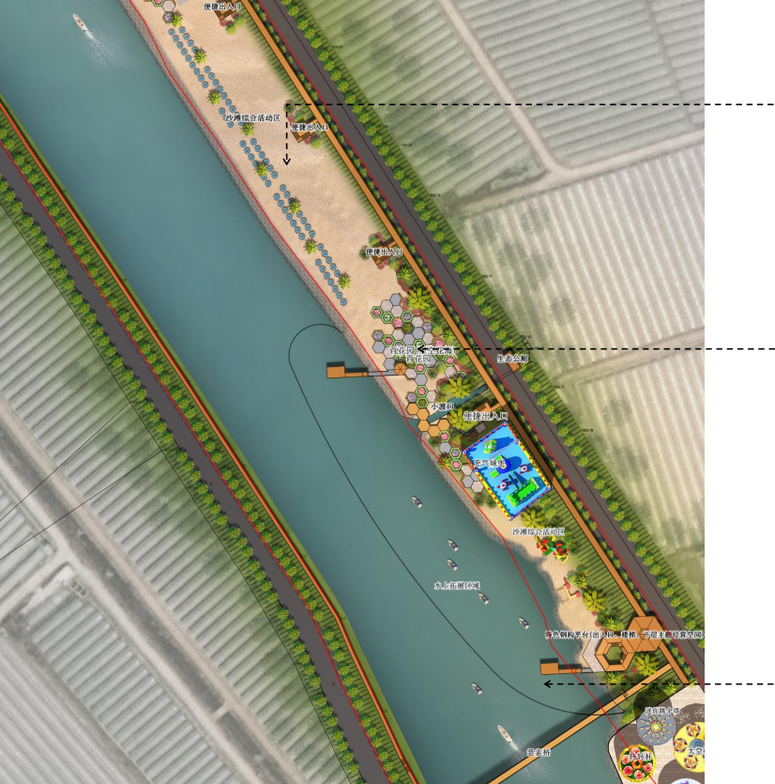
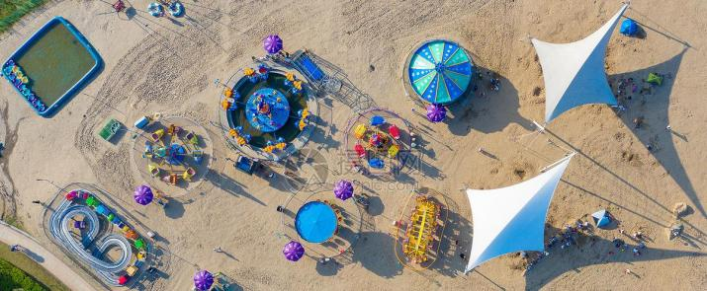
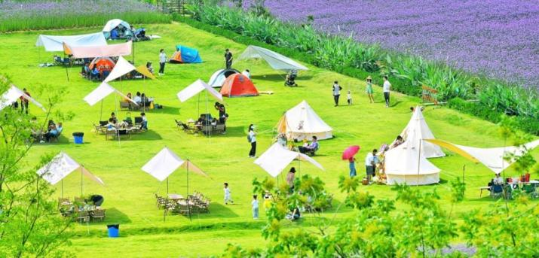
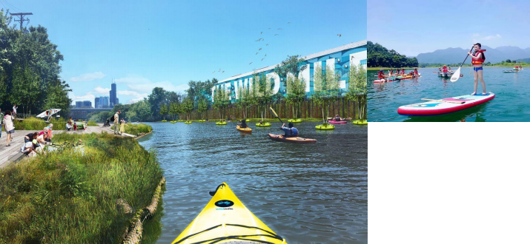
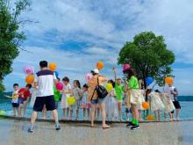
4.4
总体设计 / Overall Design
景观节点效果
沙滩综合活动区意向图
百花园意向图
水上拓展项目主要内容：水上桨板活动、 赤足滑水、趴板冲浪、独木舟、 水上 摩托车、泛舟、皮划艇、 立姿划板、未固定单板滑水、风浪板 ……
水上拓展区意向图
Landscape Design Of Zhongyuanze Node Of Yanfang River Luliang Area,yunnan 云南省曲靖市陆良河道综合整治工程中源泽节点景观设计方案

Slide 21
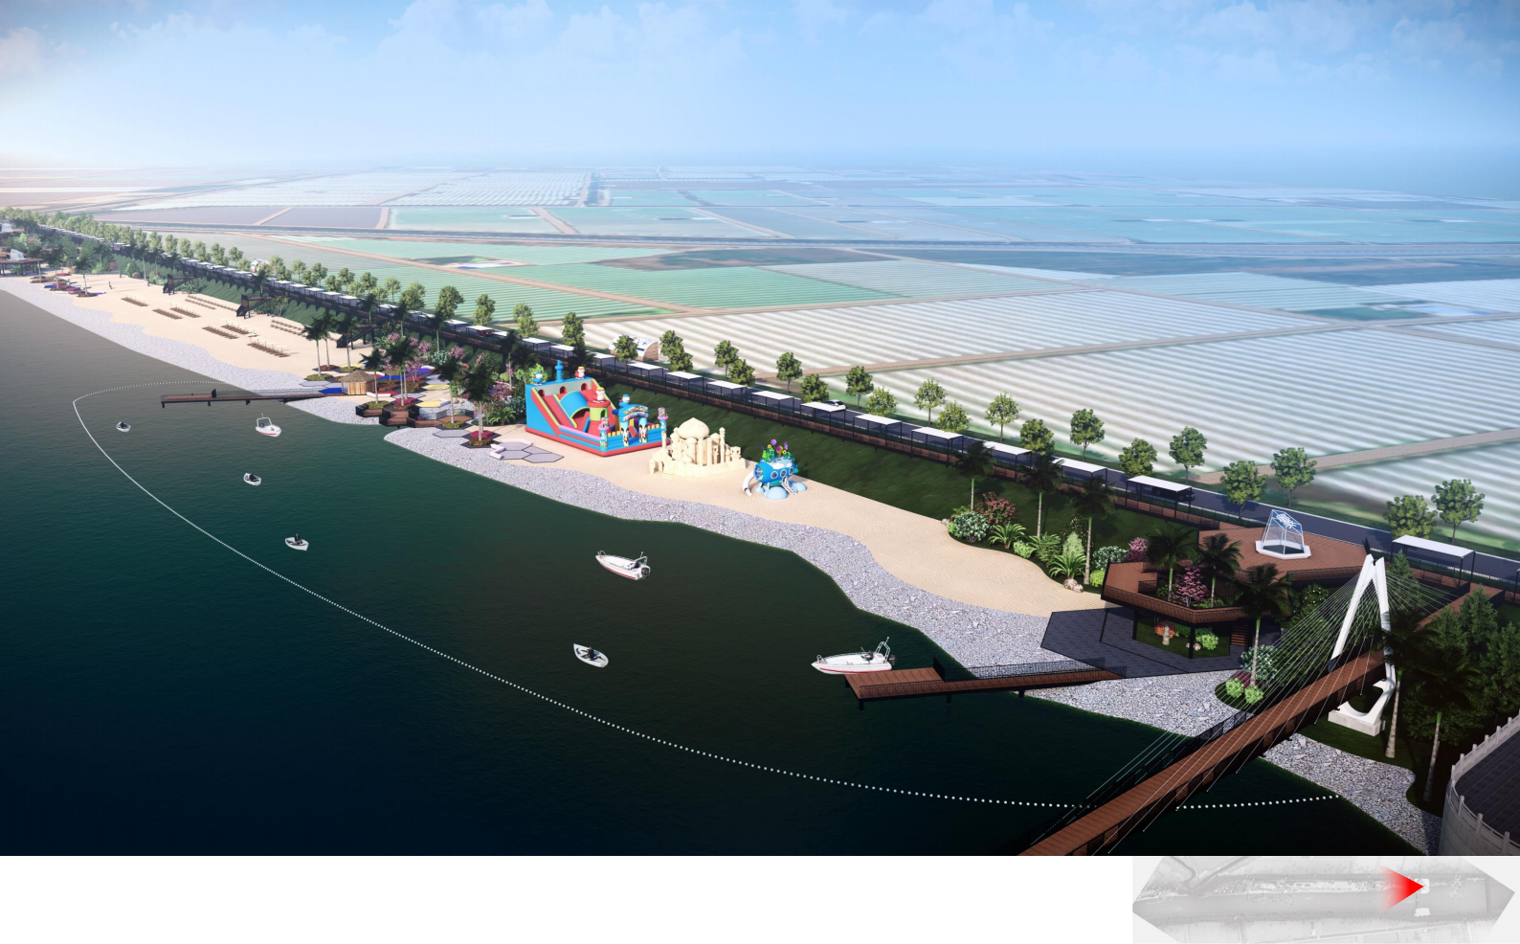
4.4
总体设计 / Overall Design
景观节点效果
Landscape Design Of Zhongyuanze Node Of Yanfang River Luliang Area,yunnan 云南省曲靖市陆良河道综合整治工程中源泽节点景观设计方案

Slide 22
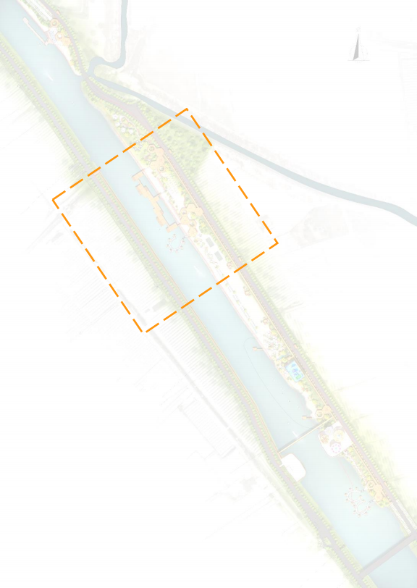
分区说明
水上木屋
水上木屋能让你坐拥最出色独特的景观。
木屋秉承着以人为中心的理念，继承了传统美学，、兼顾了现代化的设计元素，以简洁清新的线条勾勒出形状，辅以完备的现代化设施，配以柔和的色调，将水上住宅的独特风格与眼前的建筑、人文、自然等元素融为一体，兼具观赏性和功能性。
木屋有着豪华的特大号床、巨大的落地窗和露台，还有水疗浴缸、水疗健身室等，具备了能让客人完全放松身心的设施。
水上木屋点缀在澄澈的湖面上，周边环绕着翡翠色的湖水，与伏波静卧、雄姿英发的航母相伴。傍晚时木屋点亮灯光，坐在小屋外的躺椅上，听着脚下湖水绵绵的拍岸声，温暖的橘黄灯光映衬在墨色湖水中，粼粼波光与静立在湖面的木屋相辉映。在如此美景之下，所有烦恼都烟消云散了。

Slide 23
分区说明
太空舱
水上太空舱名宿融合了水上居住和太空旅行的元素，为人们提供奇妙的体验。
太空舱具有良好的隔热、隔音、防水等特性，能够有效地隔离外界噪声、温度、湿度等因素，提供一个相对稳定的室内环境。
太空舱民宿设计紧凑，只占用很小的空间，能够在有限的空间内提供舒适的居住环境。舱内的布局和功能齐全，包括起居区、睡眠区、厨房和卫生设施等，以满足居住者的日常需求，同时也拥有良好的采光，透过太空舱的窗户即可将整个湖景尽收眼底。
太空舱能源供给方面，除利用传统能源外，额外配备太阳能板实现电力供应。与此同时采用先进的水处理技术和设备，实现循环利用和节约用水。为了便利，还配备适当的通信和网络设施，以保持与外界的联系。
通过太空舱的点缀，使整个主题公园更富有现代化的气息，同时也为人们提供了另一种亲近自然的方式。

Slide 24
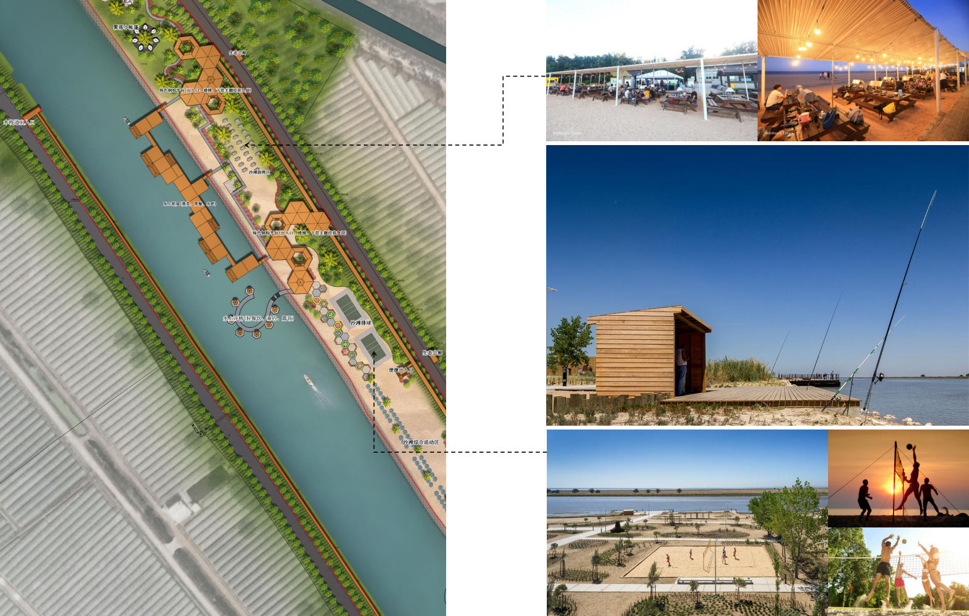
4.4
总体设计 / Overall Design
景观节点效果
沙滩烧烤区意向图
÷ ----------------------------------------
水上浮桥垂钓意向图
沙滩排球意向图
Landscape Design Of Zhongyuanze Node Of Yanfang River Luliang Area,yunnan 云南省曲靖市陆良河道综合整治工程中源泽节点景观设计方案

Slide 25
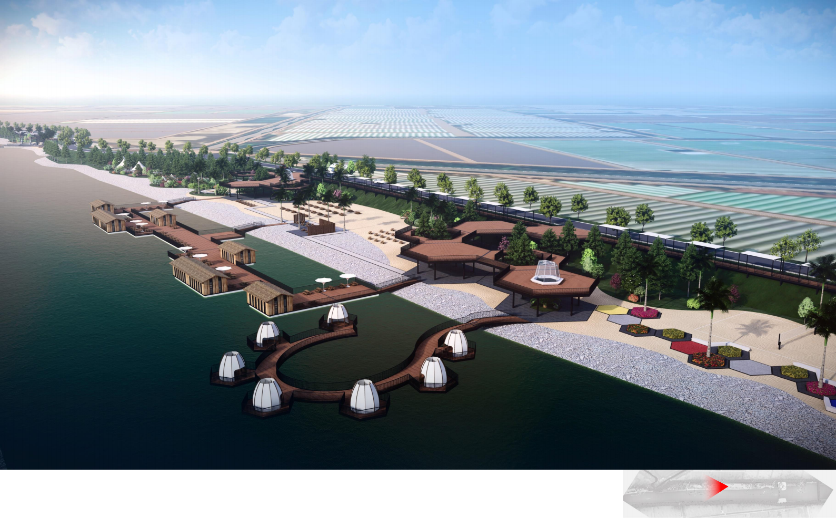
4.4
总体设计 / Overall Design
景观节点效果
Landscape Design Of Zhongyuanze Node Of Yanfang River Luliang Area,yunnan 云南省曲靖市陆良河道综合整治工程中源泽节点景观设计方案

Slide 26
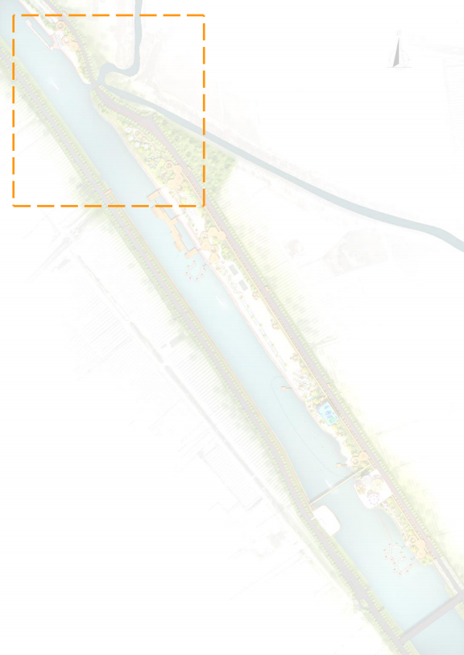
分区说明
为增添游览趣味性和完善功能区块一体化建设，在主题公园内部规划了水上娱乐区域。以下列需求为导向进行深化设计：
安全性：水上乐园的设计必须考虑游客的安全。设施和设备应符合相关的安全标准，并配备必要的救生设备和急救设施。
多样性和互动性：水上乐园应提供多样化的水上游乐设施，以满足不同年龄和兴趣的游客需求。例如，水滑梯、浪池、水上秋千、喷泉等。
美观和景观融合：水上乐园的设计应注重美观和景观融合，以创造愉悦的环境氛围。可以利用自然景观、绿化植物、瀑布、人工湖泊等元素，营造出独特的水上乐园风格。
可持续性和环保：在设计水上乐园时，应考虑可持续性和环保因素。例如，使用节水设备和技术，合理利用雨水资源，减少水的浪费。同时，应选择环保材料和设备，减少对环境的影响。
舒适性和便利性：水上乐园的设计应考虑游客的舒适性和便利性。例如，提供舒适的休息区、更衣室、洗手间、餐饮设施等，以满足游客的基本需求。

Slide 27
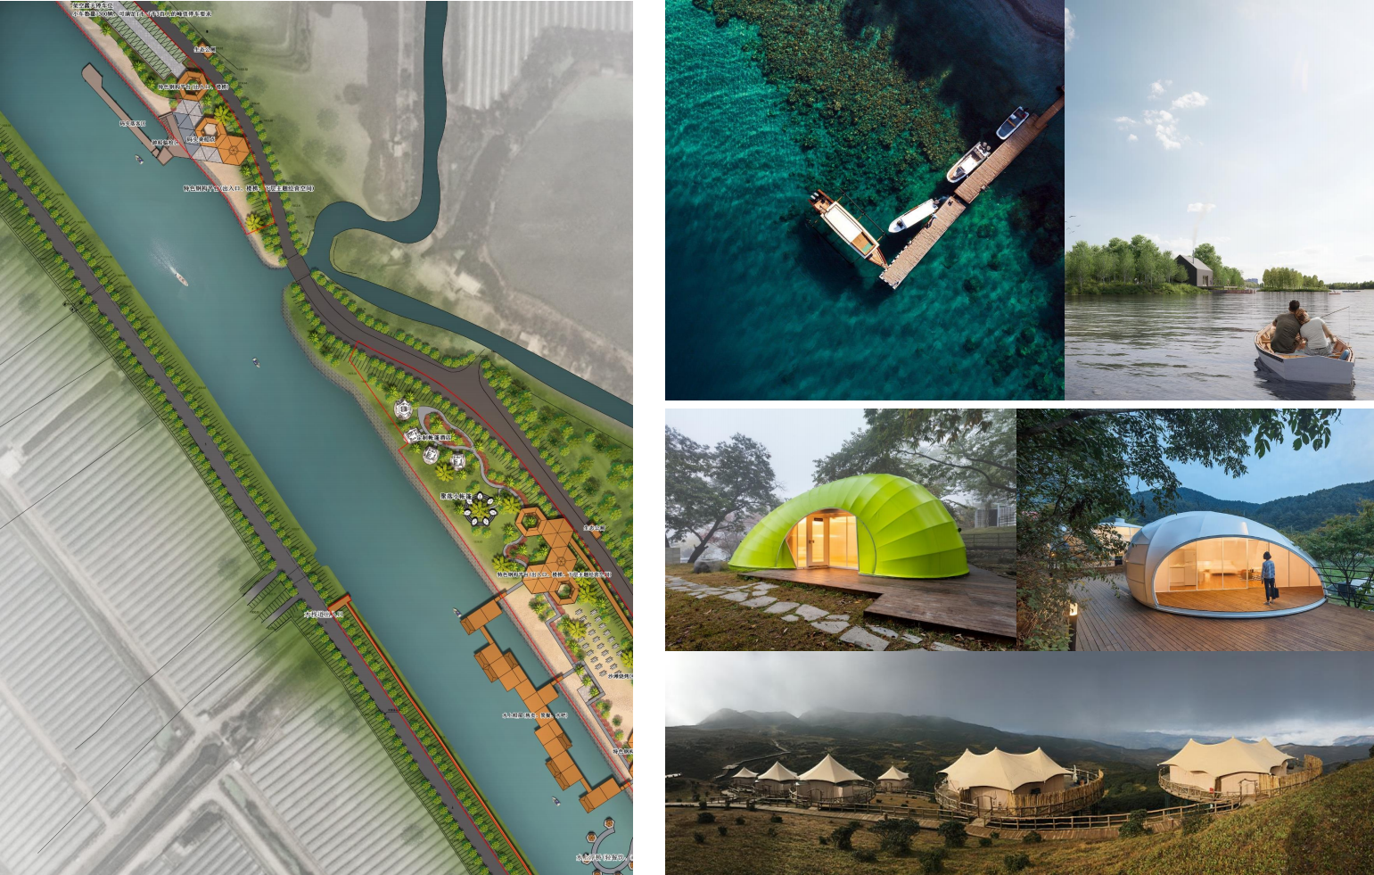
4.4
总体设计 / Overall Design
景观节点效果
＜-----------------------------------------------------
码头乘船区意向图
<--------------------
帐篷酒店意向图
Landscape Design Of Zhongyuanze Node Of Yanfang River Luliang Area,yunnan 云南省曲靖市陆良河道综合整治工程中源泽节点景观设计方案

Slide 28
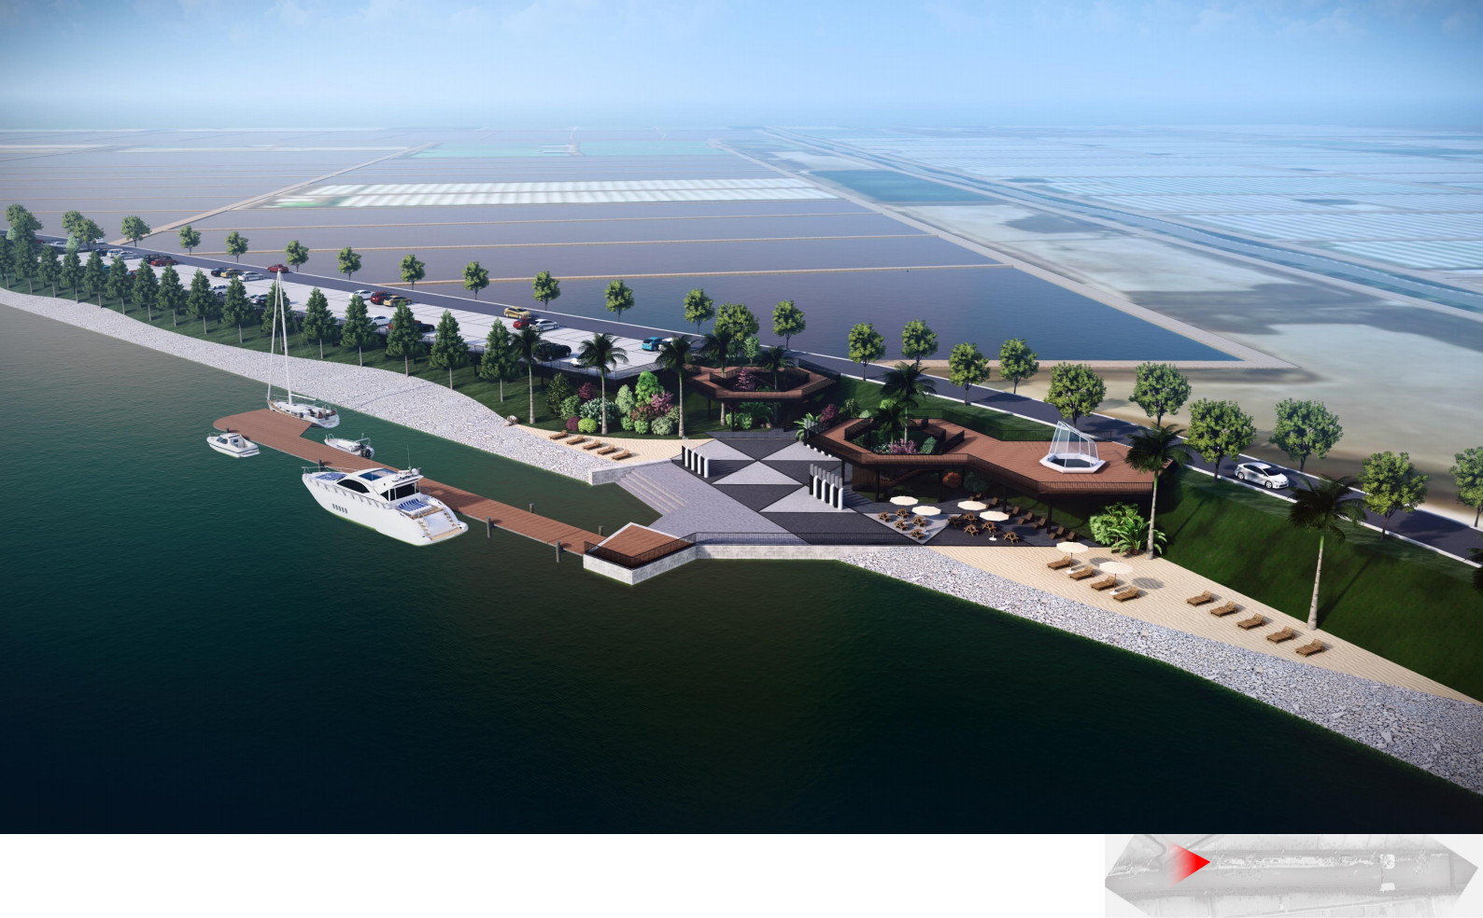
4.4
总体设计 / Overall Design
景观节点效果
Landscape Design Of Zhongyuanze Node Of Yanfang River Luliang Area,yunnan 云南省曲靖市陆良河道综合整治工程中源泽节点景观设计方案

Slide 29

5 专项设计
THE SPECIAl DESIGN

Slide 30



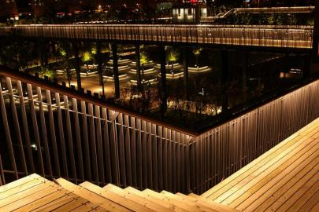
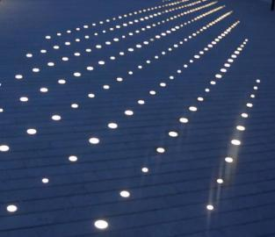
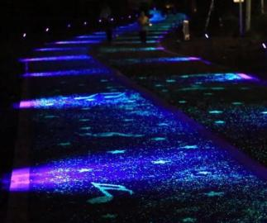

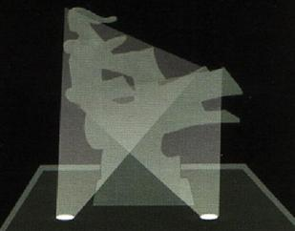
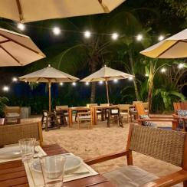
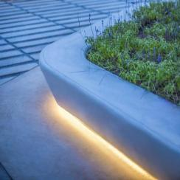






5.6
专项设计 / The Special Design
景观照明策略
道路照明： 是照明系统的骨架，照明设计应以人为本，舒适美观
地面照明： 主次分明，避免眩光
小品照明： 不影响整体照明的前提下，突显功能与艺术的完美结合
植物照明： 充分考虑照明与周围环境的协调
Landscape Design Of Zhongyuanze Node Of Yanfang River Luliang Area,yunnan 云南省曲靖市陆良河道综合整治工程中源泽节点景观设计方案

Slide 31
指标统计
中源泽节点三—节点四段景观经济指标统计简表
项目 |  | 数量（㎡） | 备注
用地范围 |  | 61064.53 | 红线范围右岸52573.26㎡，左岸8491.24㎡
硬质铺地 |  | 8253.40
绿地 |  | 24852.06 | 含部分抛石滩涂区域
沙滩 |  | 11056.63 | 含沙滩排球区727.82㎡及相应沙滩烧烤区、沙滩综合活动区
小品分项 | 特色钢构平台 | 4212.30 | 共计19个，其中管理及设备空间378.70㎡，经营空间 1512.74㎡，多功能空间（兼具管理及经营功能） 395.68㎡
 | 帐篷营地区 | 2973.47 | 含定制帐篷及聚落小帐篷共计11个，帐篷面积254.01㎡
 | 水上浮桥 | 1469.09 | 共计两组，其上设计景亭19个，景亭面积168.15㎡
 | 水上船屋 | 1755.89 | 其上设计售卖构筑屋8个， 构筑屋面积324.00㎡
 | 乘船码头 | 947.58 | 其中上游码头561.28㎡，下游码头386.30㎡
 | 木栈道 | 3152.30 | 含右岸3m木栈道： 2132.28㎡，左岸木栈道： 1020.02㎡
 | 悬索桥 | 375.67 | 宽度3m
 | 便捷出入口 | 240.00 | 4个
生态公厕 |  | 270.00 | 5个
停车位 |  | 2700.00 | 150个

Slide 32
云南省曲靖市陆良河道综合整治工程投资估算表 -- 中源泽节点（节点三-节点四段） 景观
序号 | 工程项目或费用名称 | 估算价值（万元） |  |  |  |  | 技术经济指标 |  |  |  | 占总投资比 例（%） | 备注
 |  | 建筑工程 | 安装工程 | 设备 | 其他费用 | 合计 | 建筑面积（㎡） 或规模 | 建筑单位造价 （元） | 安装单位造价 （元） | 建安单位造价 （元）
1 | 2 | 3 | 4 | 5 | 6 | 7 | 8 | 9 | 10 | 11 | 12 | 13
一 | 第一部分：工程费用 | 3345.34 | 321.14 | 78.00 |  | 3744.48 | 62228.33 | 537.59 | 64.14 | 601.73 | 80.95
1 | 主要工程 | 3210.09 | 171.14 |  |  | 3381.23 | 62228.33 | 515.86 | 27.50 | 543.36
1.1 | 硬质铺地 | 288.87 |  |  |  | 288.87 | 8253.40 | 350.00 |  | 350.00 |  | 参考类似工程造价指标
1.2 | 绿地景观 | 745.56 |  |  |  | 745.56 | 24852.06 | 300.00 |  | 300.00 |  | 参考类似工程造价指标
1.3 | 沙滩 | 221.13 | 55.28 |  |  | 276.42 | 11056.63 | 200.00 | 50.00 | 250.00 |  | 参考类似工程造价指标
1.4 | 特色钢结构平台 | 631.85 | 63.18 |  |  | 695.03 | 4212.30 | 1500.00 | 150.00 | 1650.00 |  | 参考类似工程造价指标
1.5 | 帐篷营地区 | 208.14 |  |  |  | 208.14 | 2973.47 | 700.00 |  | 700.00 |  | 参考类似工程造价指标
1.60 | 水上浮桥 | 146.91 |  |  |  | 146.91 | 1469.09 | 1000.00 |  | 1000.00 |  | 参考类似工程造价指标
1.70 | 水上船屋 | 316.06 | 52.68 |  |  | 368.74 | 1755.89 | 1800.00 | 300.00 | 2100.00 |  | 参考类似工程造价指标
1.80 | 乘船码头 | 113.70 |  |  |  | 113.70 | 947.52 | 1200.00 |  | 1200.00 |  | 参考类似工程造价指标
1.90 | 木栈道 | 204.90 |  |  |  | 204.90 | 3152.30 | 650.00 |  | 650.00 |  | 参考类似工程造价指标
1.10 | 悬索桥 | 150.27 |  |  |  | 150.27 | 375.67 | 4000.00 |  | 4000.00 |  | 参考类似工程造价指标
1.11 | 便捷出入口（4个） | 31.20 |  |  |  | 31.20 | 240.00 | 1300.00 |  | 1300.00 |  | 参考类似工程造价指标
1.12 | 生态公厕（5个） | 84.00 |  |  |  | 84.00 | 240.00 | 3500.00 |  | 3500.00 |  | 参考类似工程造价指标
1.13 | 停车位 | 67.50 |  |  |  | 67.50 | 2700.00 | 250.00 |  | 250.00 |  | 参考类似工程造价指标
2 | 专业及总图工程 | 135.25 | 150.00 | 78.00 |  | 363.25 | 62228.33 |  |  | 58.37
2.1 | 充电桩设备工程 |  |  | 30.00 |  | 30.00 | 100.00 |  |  | 3000.00 |  | 按3000元/套计算
2.2 | 游船 |  |  | 48.00 |  | 48.00 | 24.00 |  |  | 20000.00 |  | 平均按2万元/艘计算
2.3 | 高低压供配电工程 |  | 110.00 |  |  | 110.00 | 1.00 |  |  | 1100000.00 |  | 按110万/项计算
2.4 | 室外给排水工程 |  | 25.00 |  |  | 25.00 | 1.00 |  |  | 250000.00 |  | 按25万/项计算
2.5 | 安防及智能化工程 |  | 15.00 |  |  | 15.00 | 1.00 |  |  | 150000.00 |  | 按15万/项计算
2.6 | 零星工程费 | 135.25 |  |  |  | 135.25 | 1.00 |  |  | 1352493.90 |  | 按主要工程的4%计算
二 | 第二部分：其他费用 |  |  |  |  | 460.91 | 62228.33 |  |  | 74.07 | 9.96
1 | 建设单位管理费 |  |  |  | 61.17 | 61.17 |  |  |  |  |  | 财政部财建[2016]504号文
2 | 建设工程监理费 |  |  |  | 60.00 | 60.00 |  |  |  |  |  | 协议价或市场价
3 | 全过程造价咨询费 |  |  |  | 56.17 | 56.17 |  |  |  |  |  | 按工程费的1.5%计取
4 | 工程勘察费 |  |  |  | 20.00 | 20.00 |  |  |  |  |  | 协议价或市场价
5 | 工程设计费 |  |  |  | 180.00 | 180.00 |  |  |  |  |  | 协议价或市场价
6 | 场地准备费及临时设施费 |  |  |  | 11.23 | 11.23 |  |  |  |  |  | 按工程费的0.3%计取
7 | 工程保险费 |  |  |  | 7.49 | 7.49 |  |  |  |  |  | 按工程费的0.2%计取
8 | 招标代理服务费 |  |  |  | 10.00 | 10.00 |  |  |  |  |  | 协议价或市场价
9 | 施工图审查费 |  |  |  | 13.00 | 13.00 |  |  |  |  |  | 《云南省物价局关于施工图文 件审查收费标准有关问题的通 知》 （云价综合[2014]89号）
10 | 建设项目前期咨询费 |  |  |  | 15.00 | 15.00 |  |  |  |  |  | 国家计委计价格[1999]1283号文
11 | 环境影响咨询服务费 |  |  |  | 10.00 | 10.00 |  |  |  |  |  | 国家计委、国家环保总局计价 格[2002]125号文
12 | 劳动安全卫生评审费 |  |  |  | 3.74 | 3.74 |  |  |  |  |  | 按工程费的0.1%计取
13 | 工程检测费 |  |  |  | 13.11 | 13.11 |  |  |  |  |  | 按工程费的0.35%计取
17 | 土地使用费 |  |  |  |  |  |  |  |  |  |  | 暂不计算
三 | 预备费 |  |  |  | 420.54 | 420.54 | 62228.33 |  |  | 67.58 | 9.09 | (一+二)*10%
四 | 建设期贷款利息 |  |  |  |  |  |  |  |  |  |  | 暂不计算
五 | 估算总投资 |  |  |  |  | 4625.93 | 62228.33 |  |  | 743.38
投资估算

Slide 33

从古至今，
城市发展与自然环境一直都是处于对立的角度，
而如今
需要将二者融为一体。
面对未来极端的气候变化，增强城市的韧性与可容性是很重要的目标，
透过闫芳河的设计能够让城市更好的面对未来的挑战。
经过生态修复景观设计的闫芳河，
能让生物种群栖息，
还能够为市民创造更多娱乐休闲的场所，
并提供更多亲近大自然的机会。
汇报完毕，敬请指导！

